Slide 1
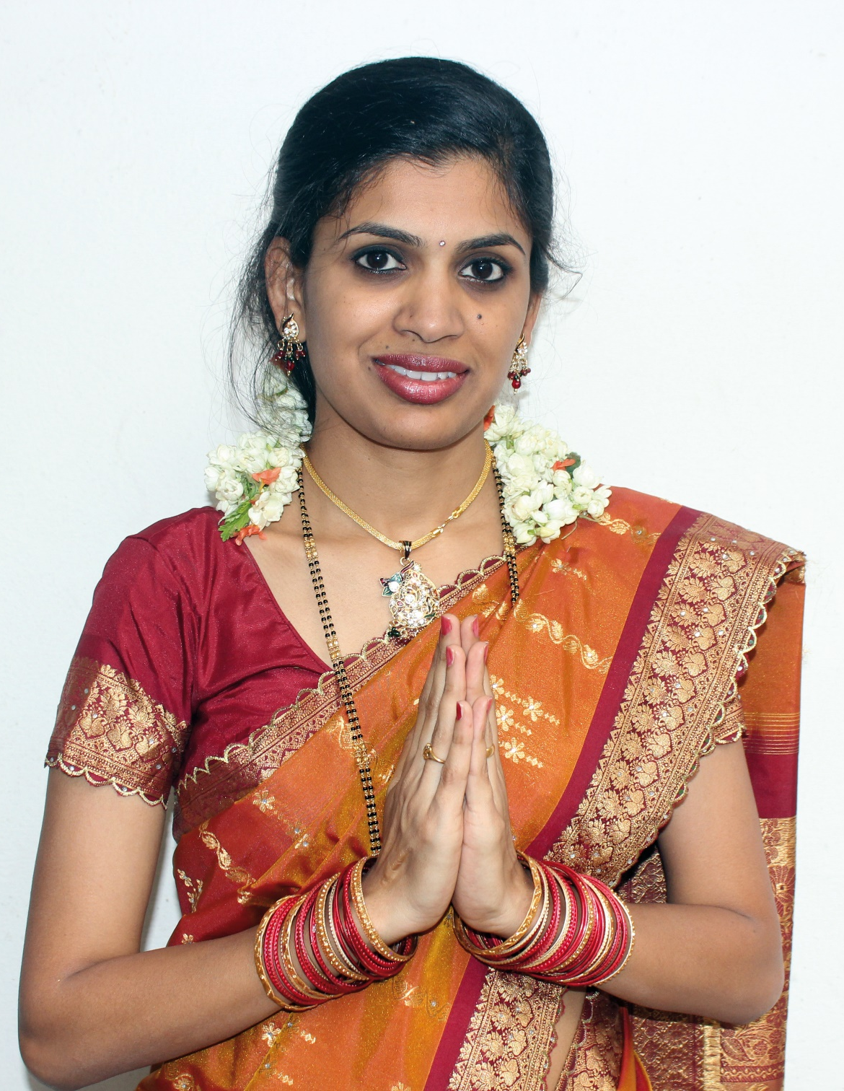
Weltweit miteinander Kirche sein
^{«Ich nähere} ^{mich Dir}
^{mit all} ^{meinen} ^{Sinnen»}

Slide 2
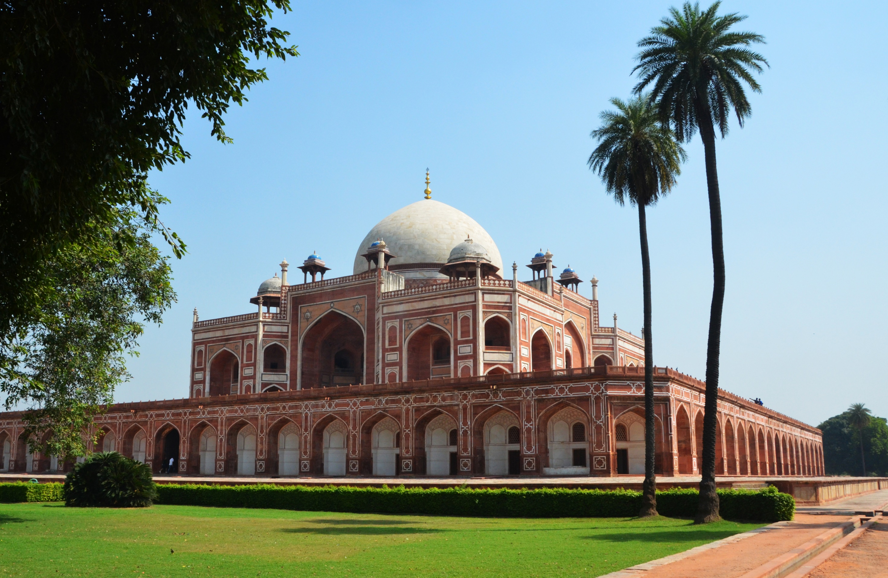
Weltweit miteinander Kirche sein
^{«Ich nähere} ^{mich Dir}
^{mit all} ^{meinen} ^{Sinnen»}

Slide 3
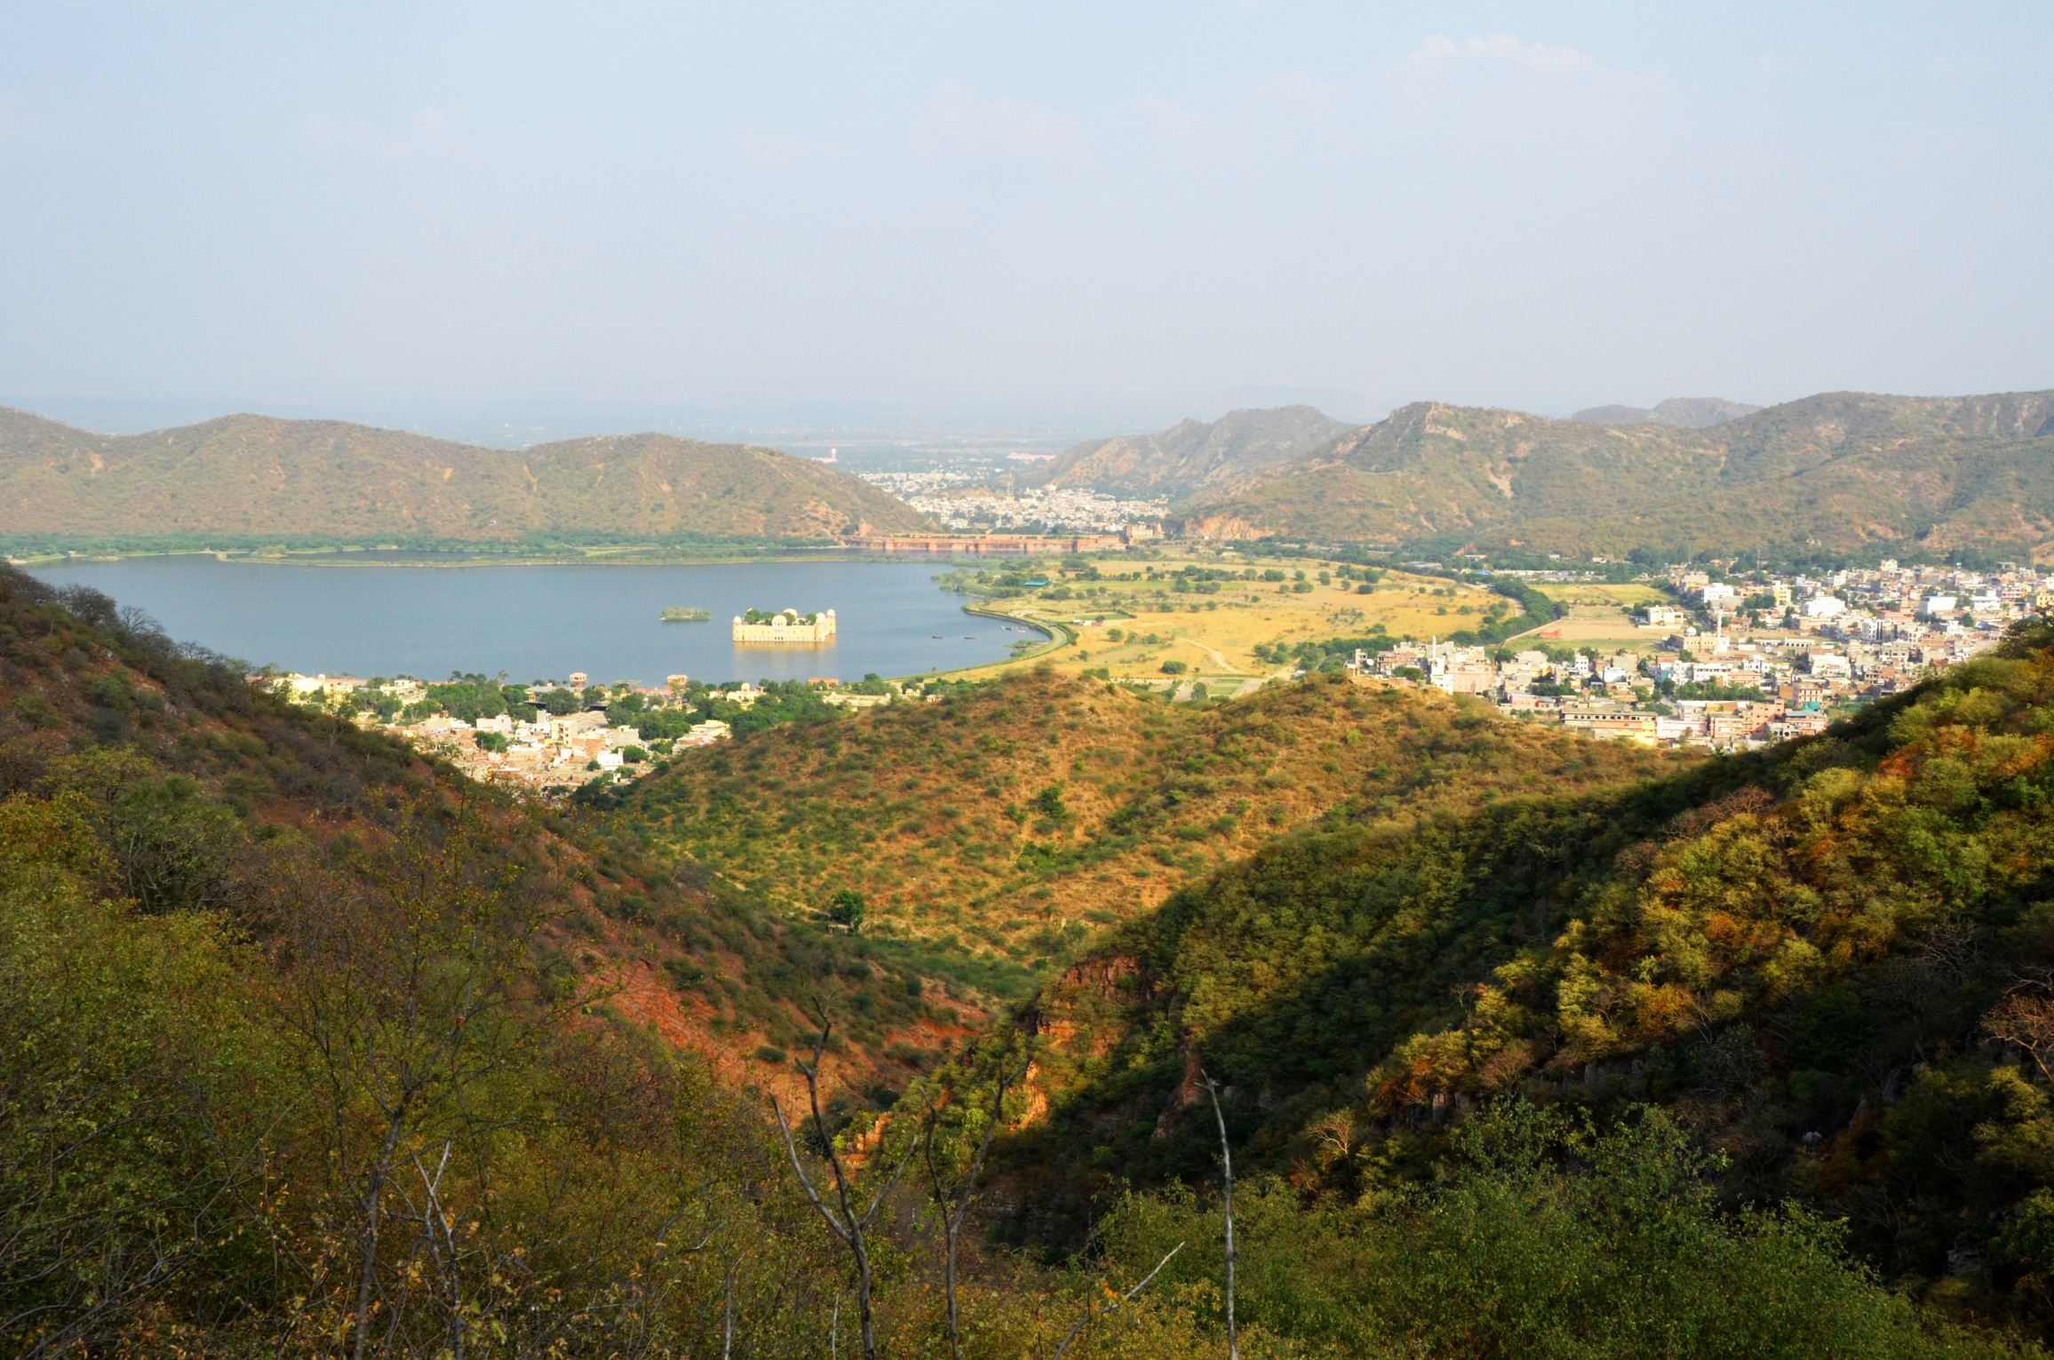
Weltweit miteinander Kirche sein
^{«Ich nähere} ^{mich Dir}
^{mit all} ^{meinen} ^{Sinnen»}

Slide 4
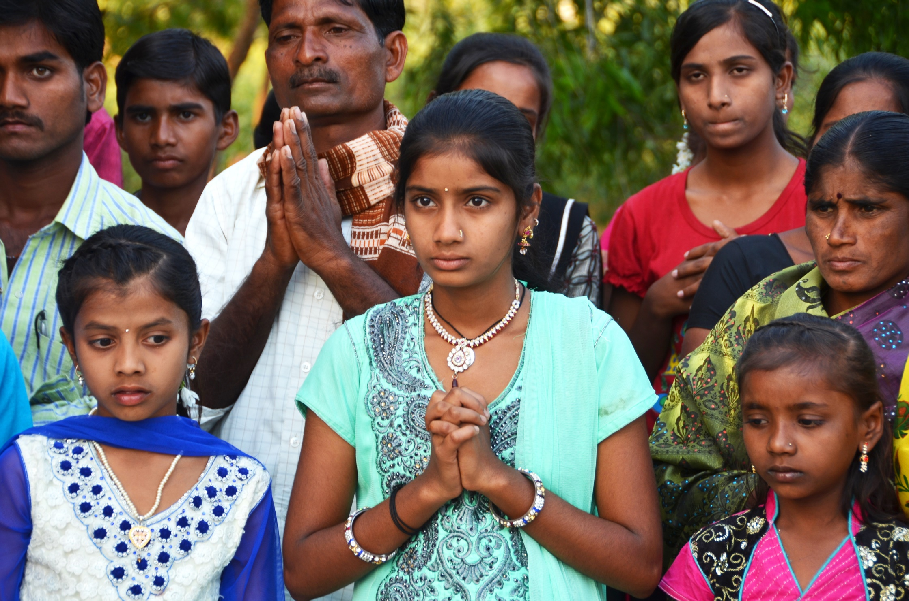
Weltweit miteinander Kirche sein
^{«Ich nähere} ^{mich Dir}
^{mit all} ^{meinen} ^{Sinnen»}

Slide 5
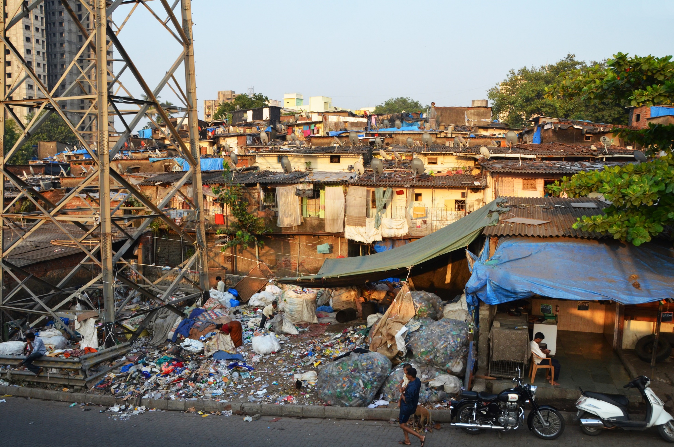
Weltweit miteinander Kirche sein
^{«Ich nähere} ^{mich Dir}
^{mit all} ^{meinen} ^{Sinnen»}

Slide 6
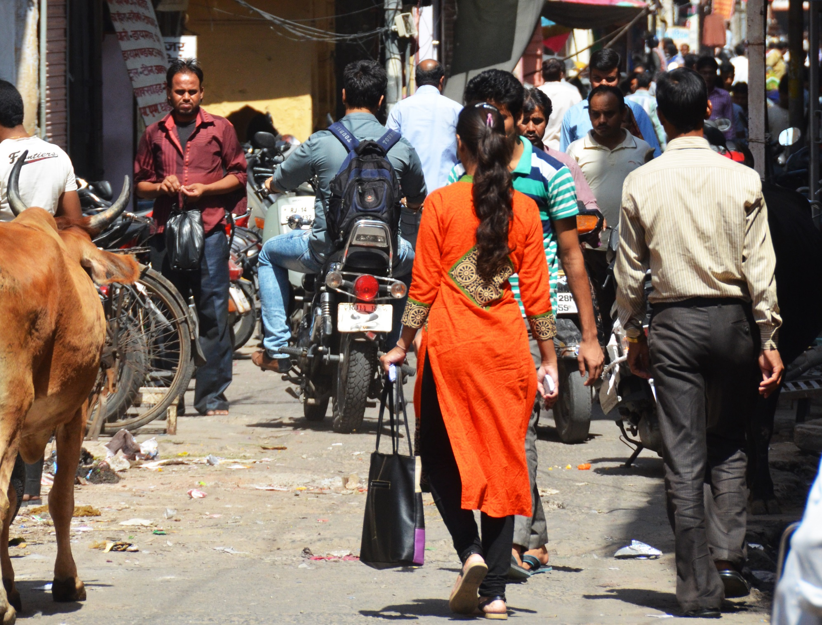
Weltweit miteinander Kirche sein
^{«Ich nähere} ^{mich Dir}
^{mit all} ^{meinen} ^{Sinnen»}

Slide 7
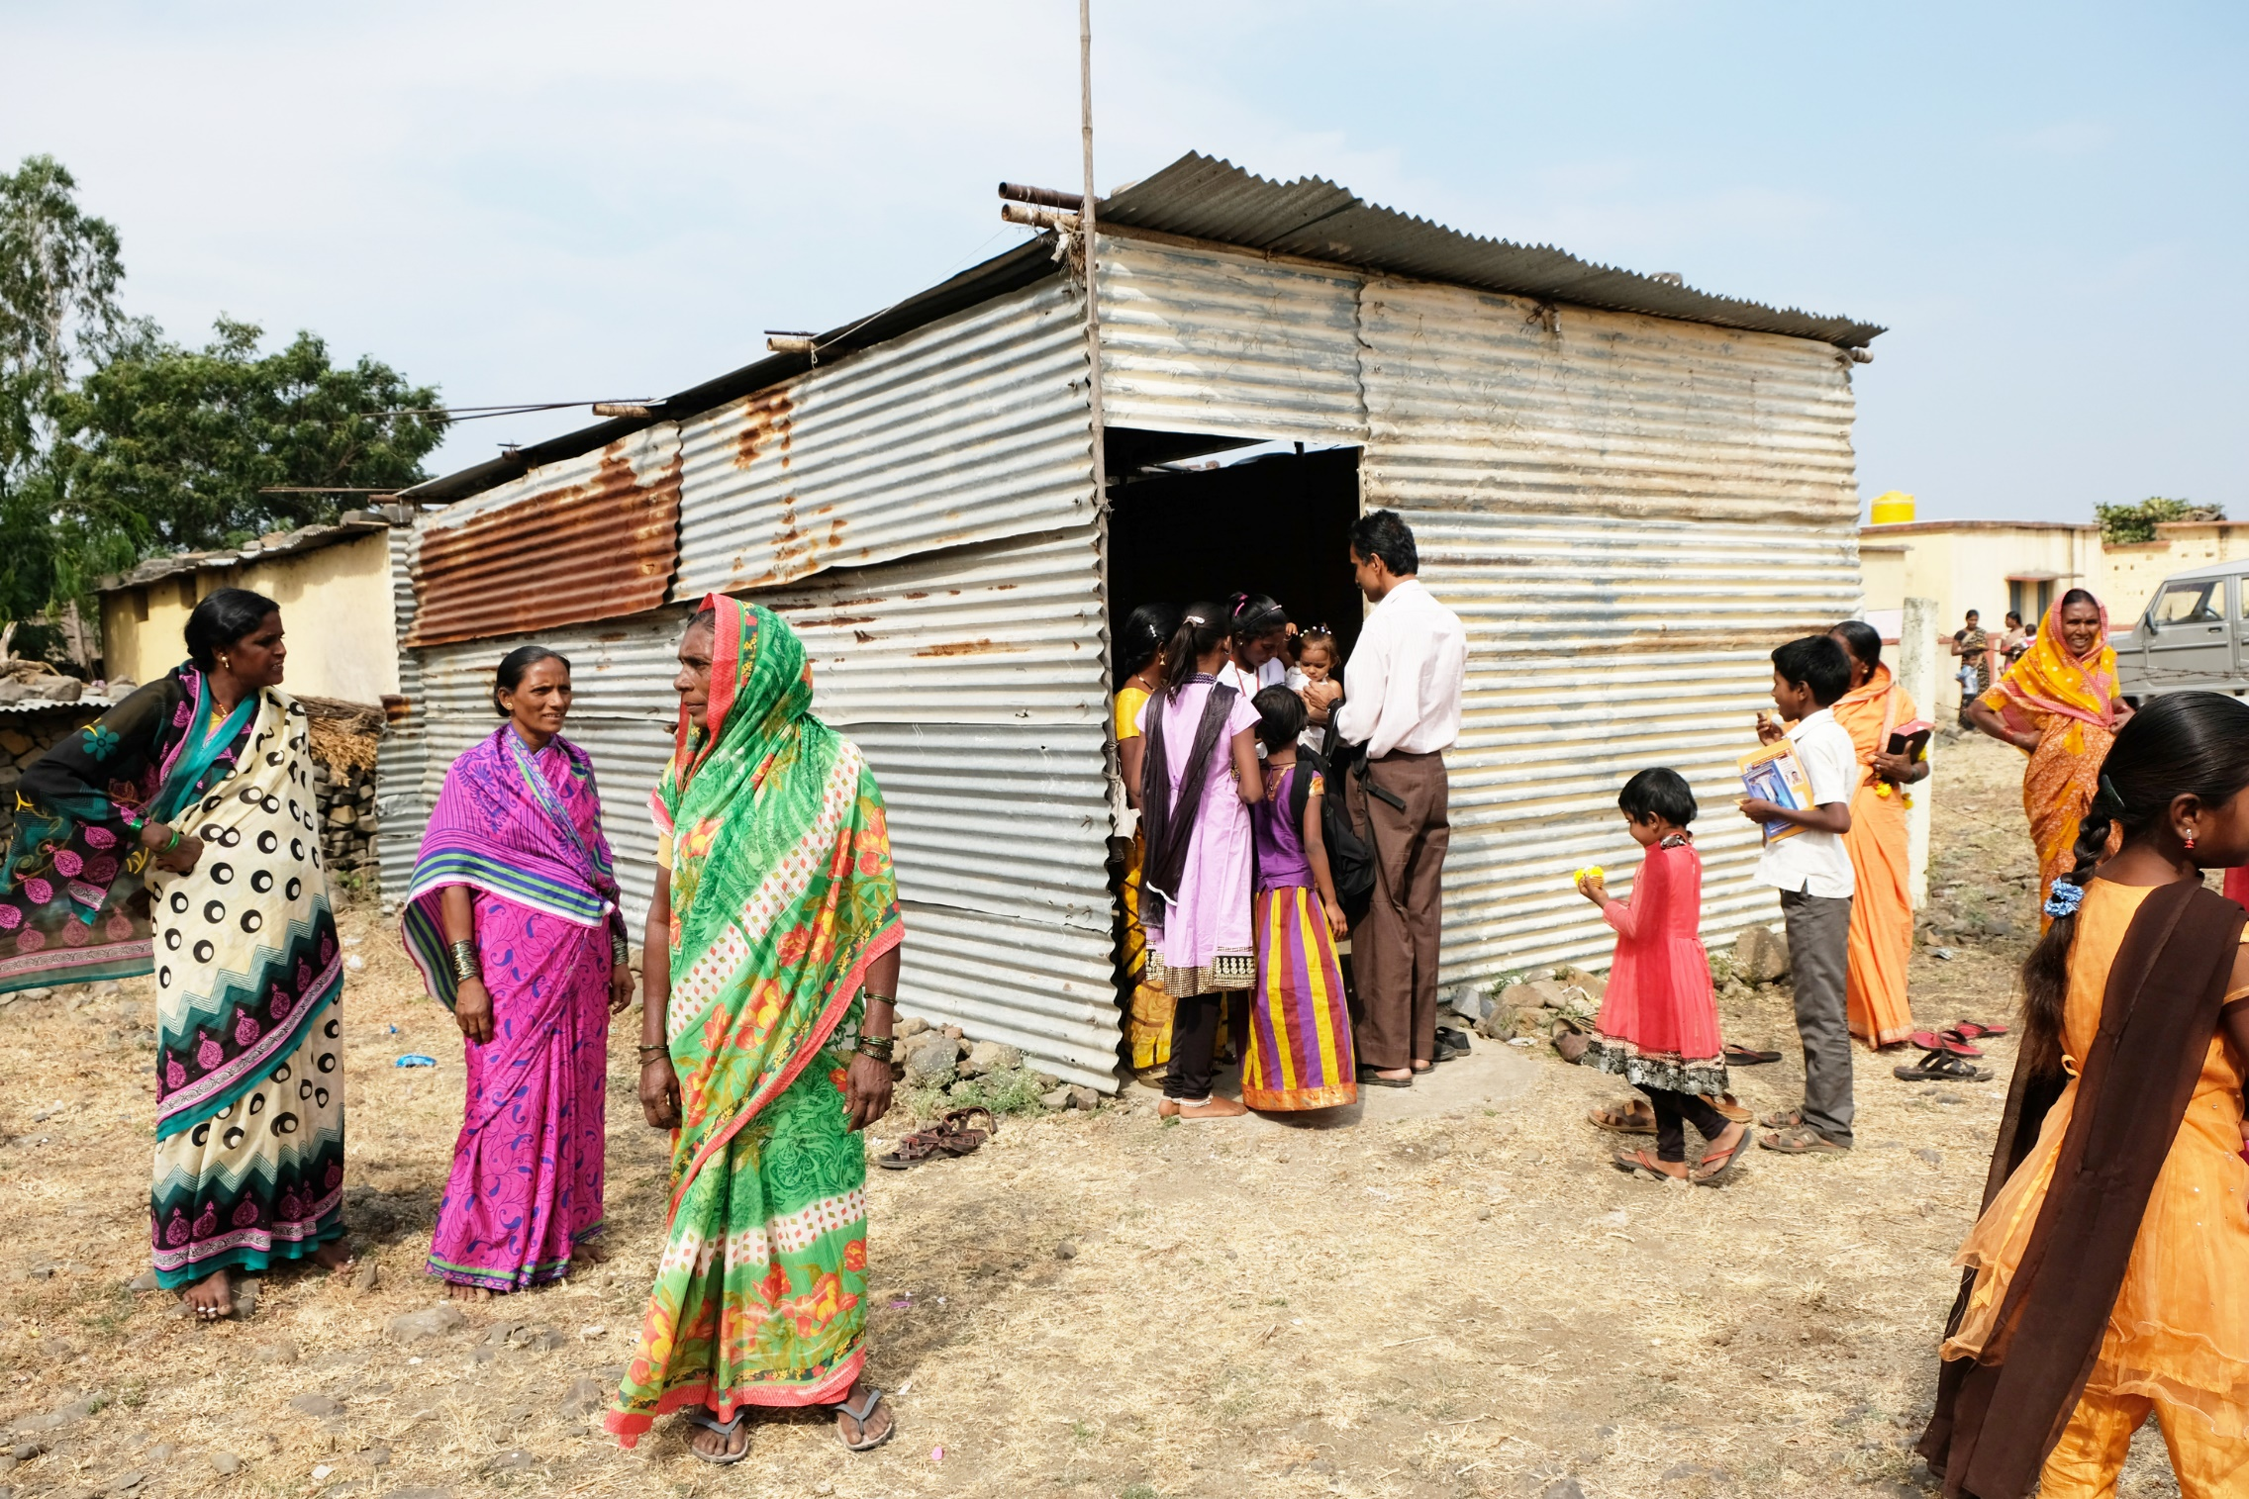
Weltweit miteinander Kirche sein
^{«Ich nähere} ^{mich Dir}
^{mit all} ^{meinen} ^{Sinnen»}

Slide 8
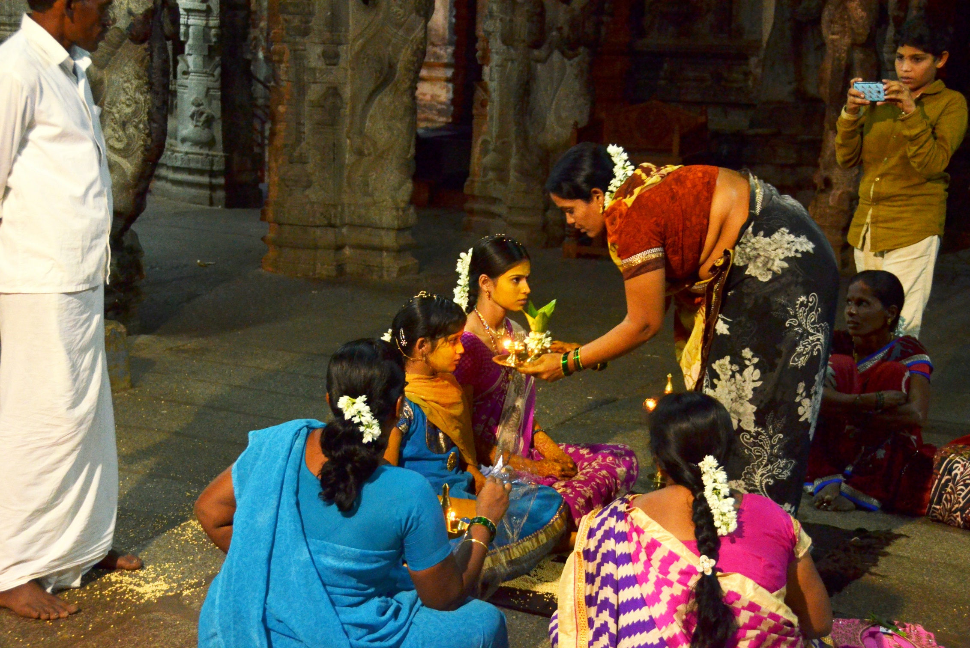
Weltweit miteinander Kirche sein
^{«Ich nähere} ^{mich Dir}
^{mit all} ^{meinen} ^{Sinnen»}

Slide 9
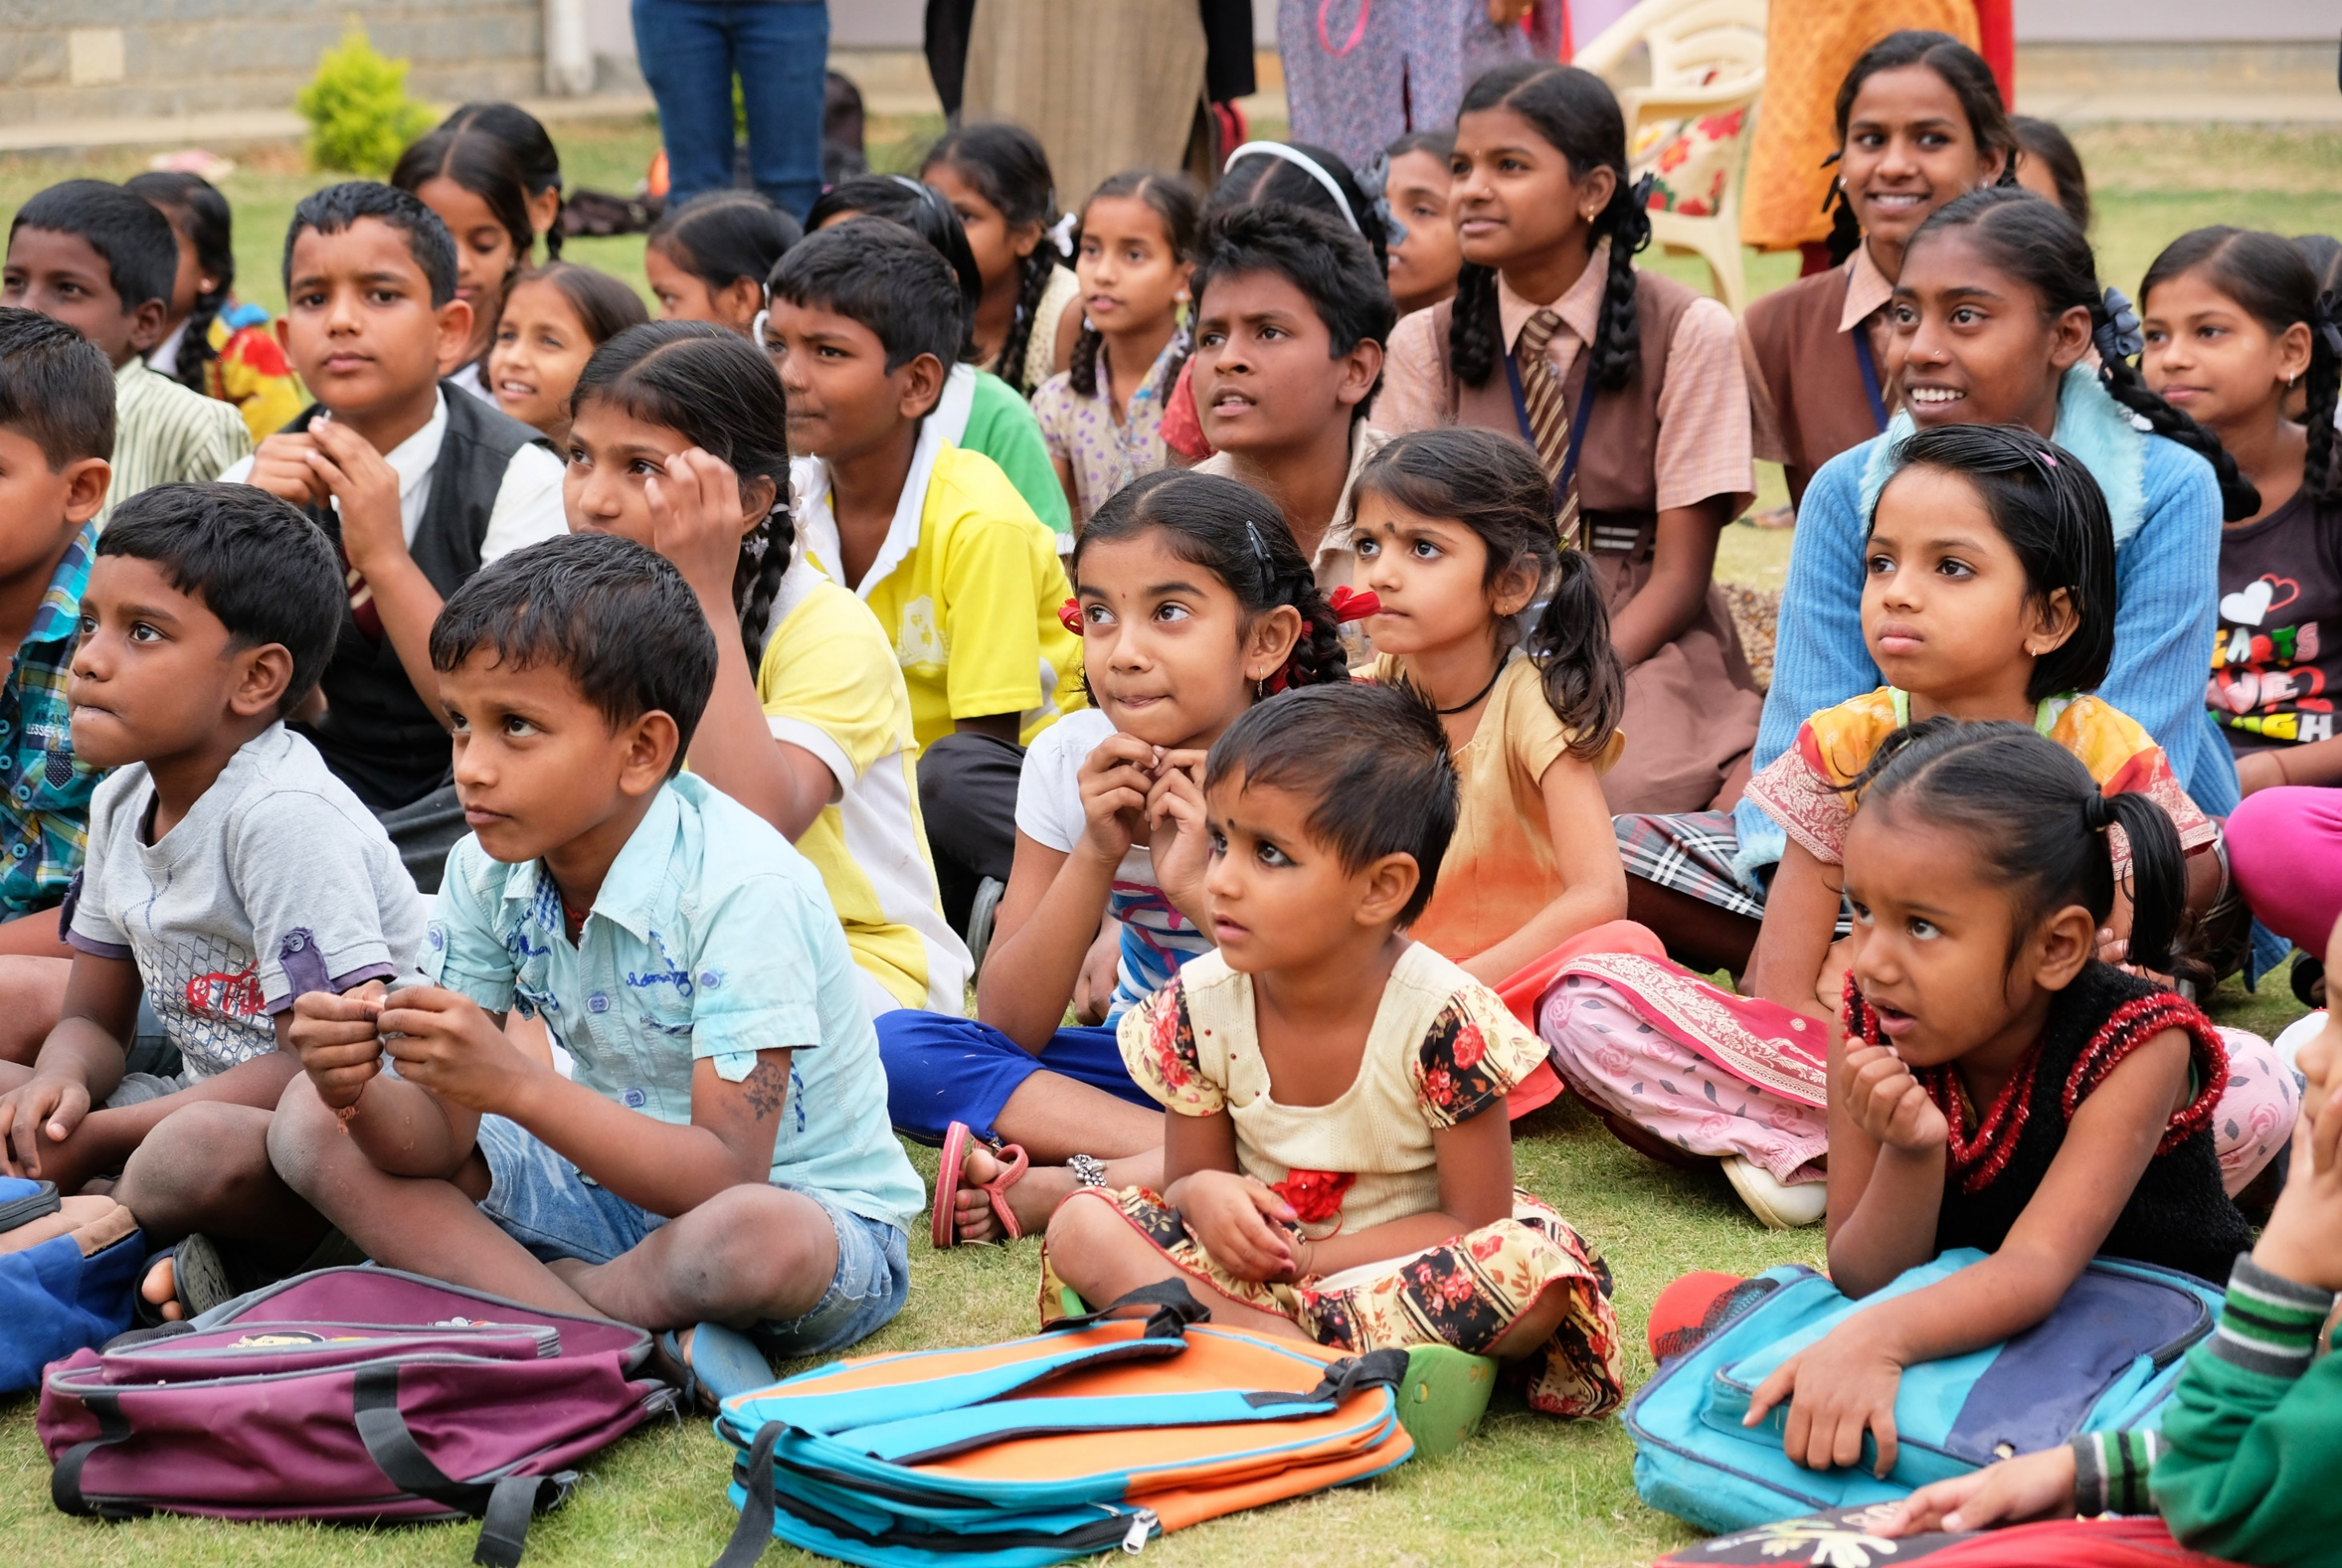
Weltweit miteinander Kirche sein
^{«Ich nähere} ^{mich Dir}
^{mit all} ^{meinen} ^{Sinnen»}

Slide 10
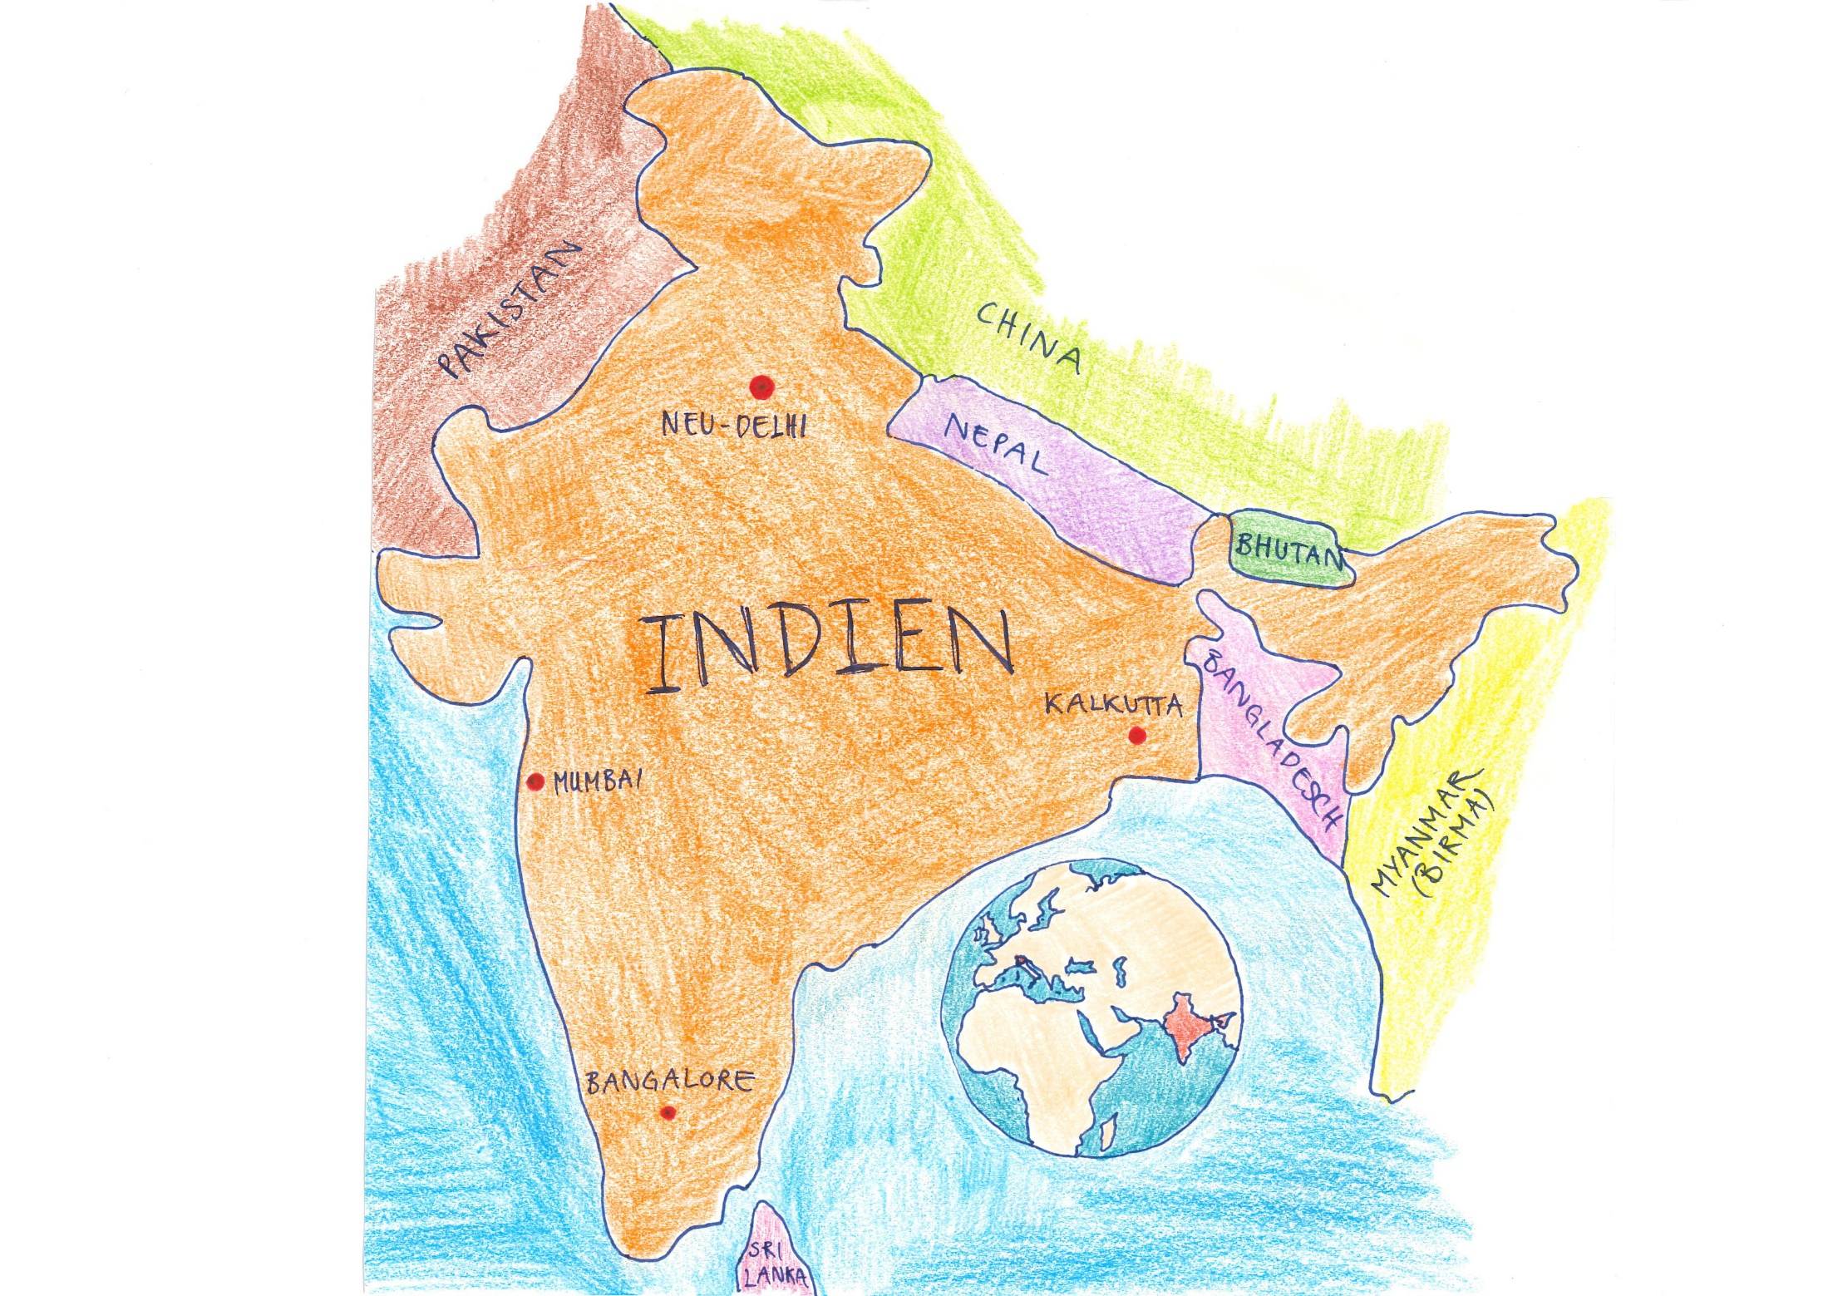
Weltweit miteinander Kirche sein
^{«Ich nähere} ^{mich Dir}
^{mit all} ^{meinen} ^{Sinnen»}

Slide 11
Weltweit miteinander Kirche sein
^{«Ich nähere} ^{mich Dir}
^{mit all} ^{meinen} ^{Sinnen»}

Slide 12
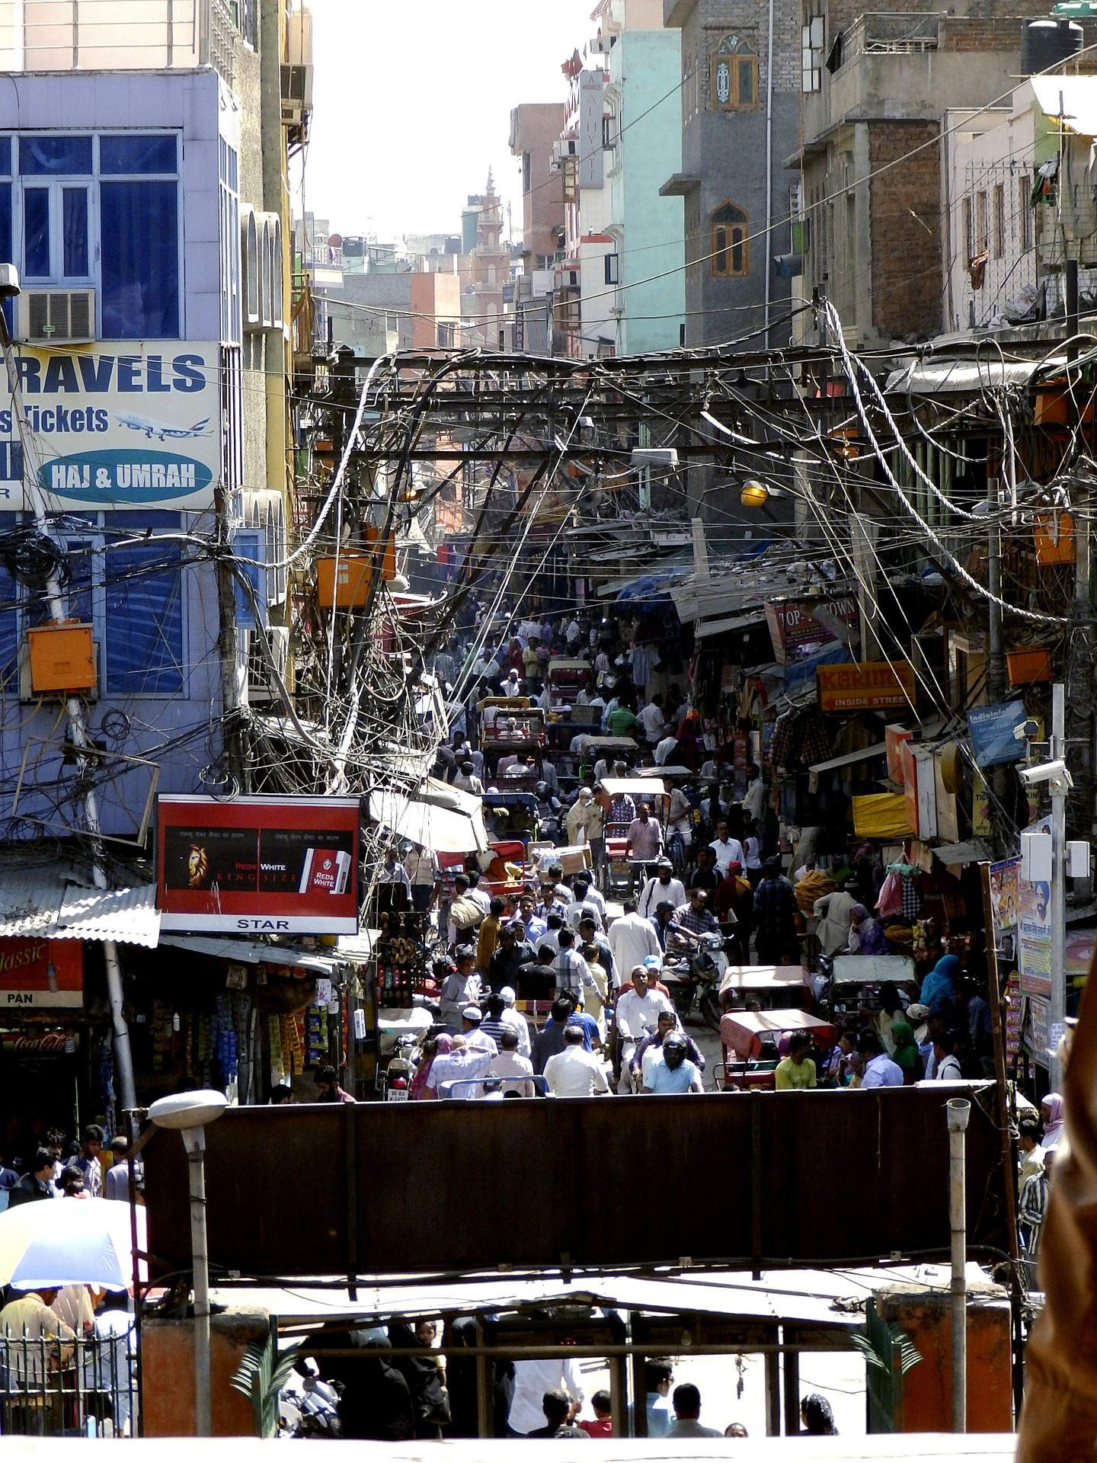
Weltweit miteinander Kirche sein
^{«Ich nähere} ^{mich Dir}
^{mit all} ^{meinen} ^{Sinnen»}

Slide 13
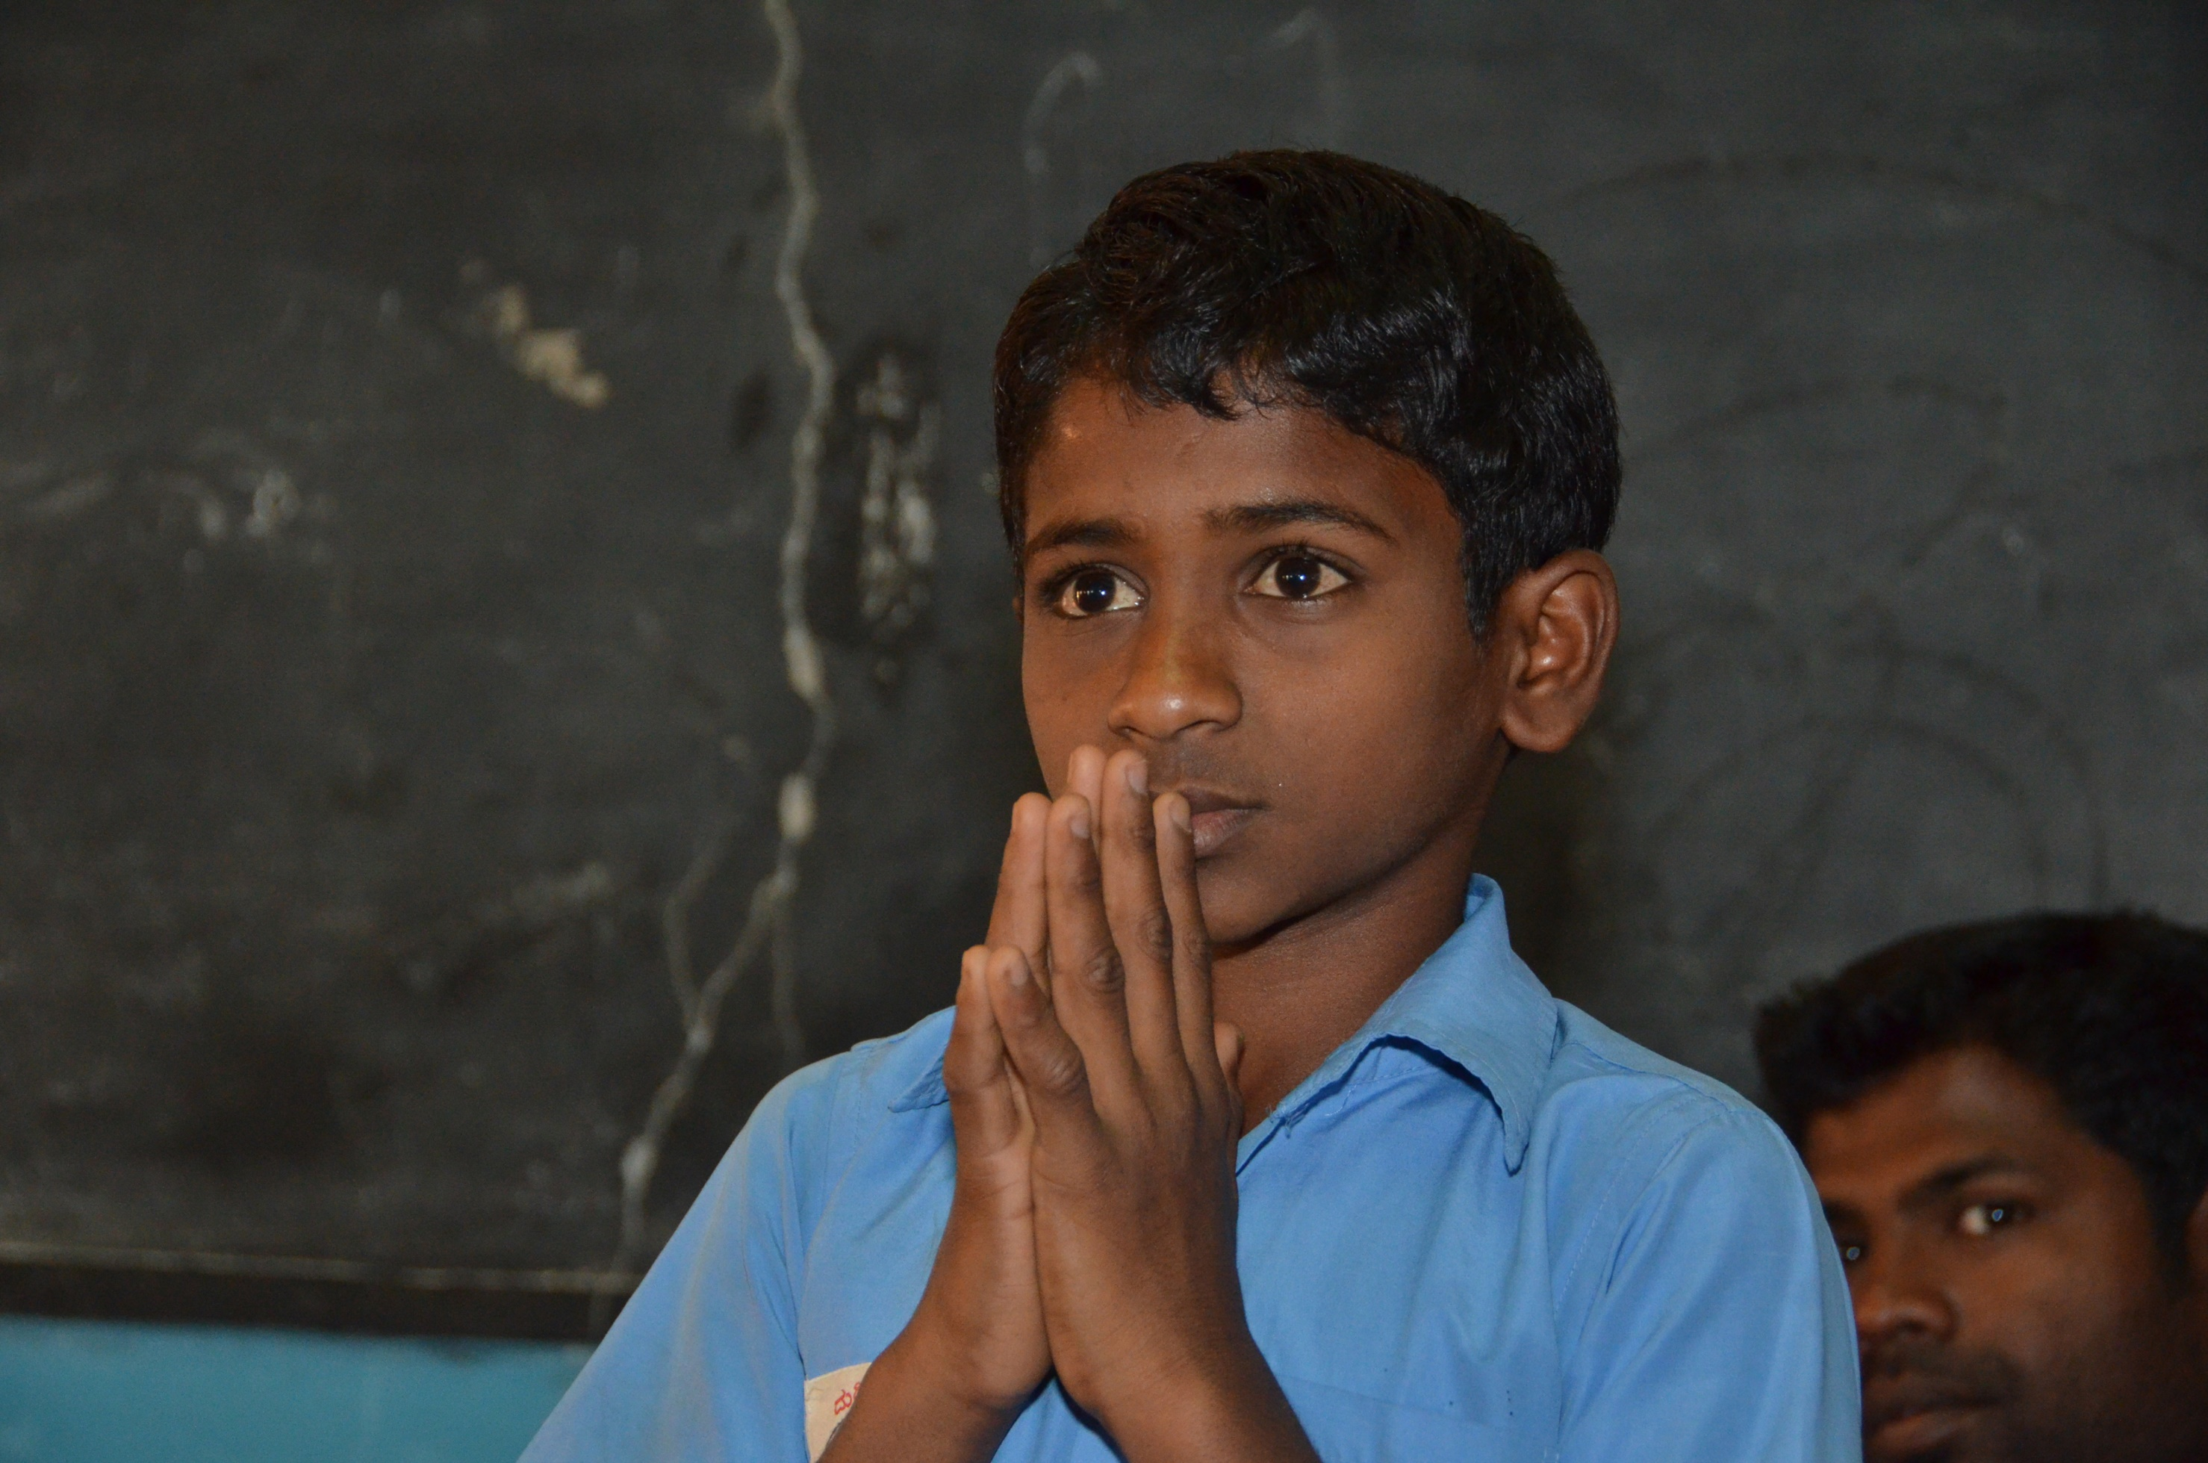
Weltweit miteinander Kirche sein
^{«Ich nähere} ^{mich Dir}
^{mit all} ^{meinen} ^{Sinnen»}

Slide 14
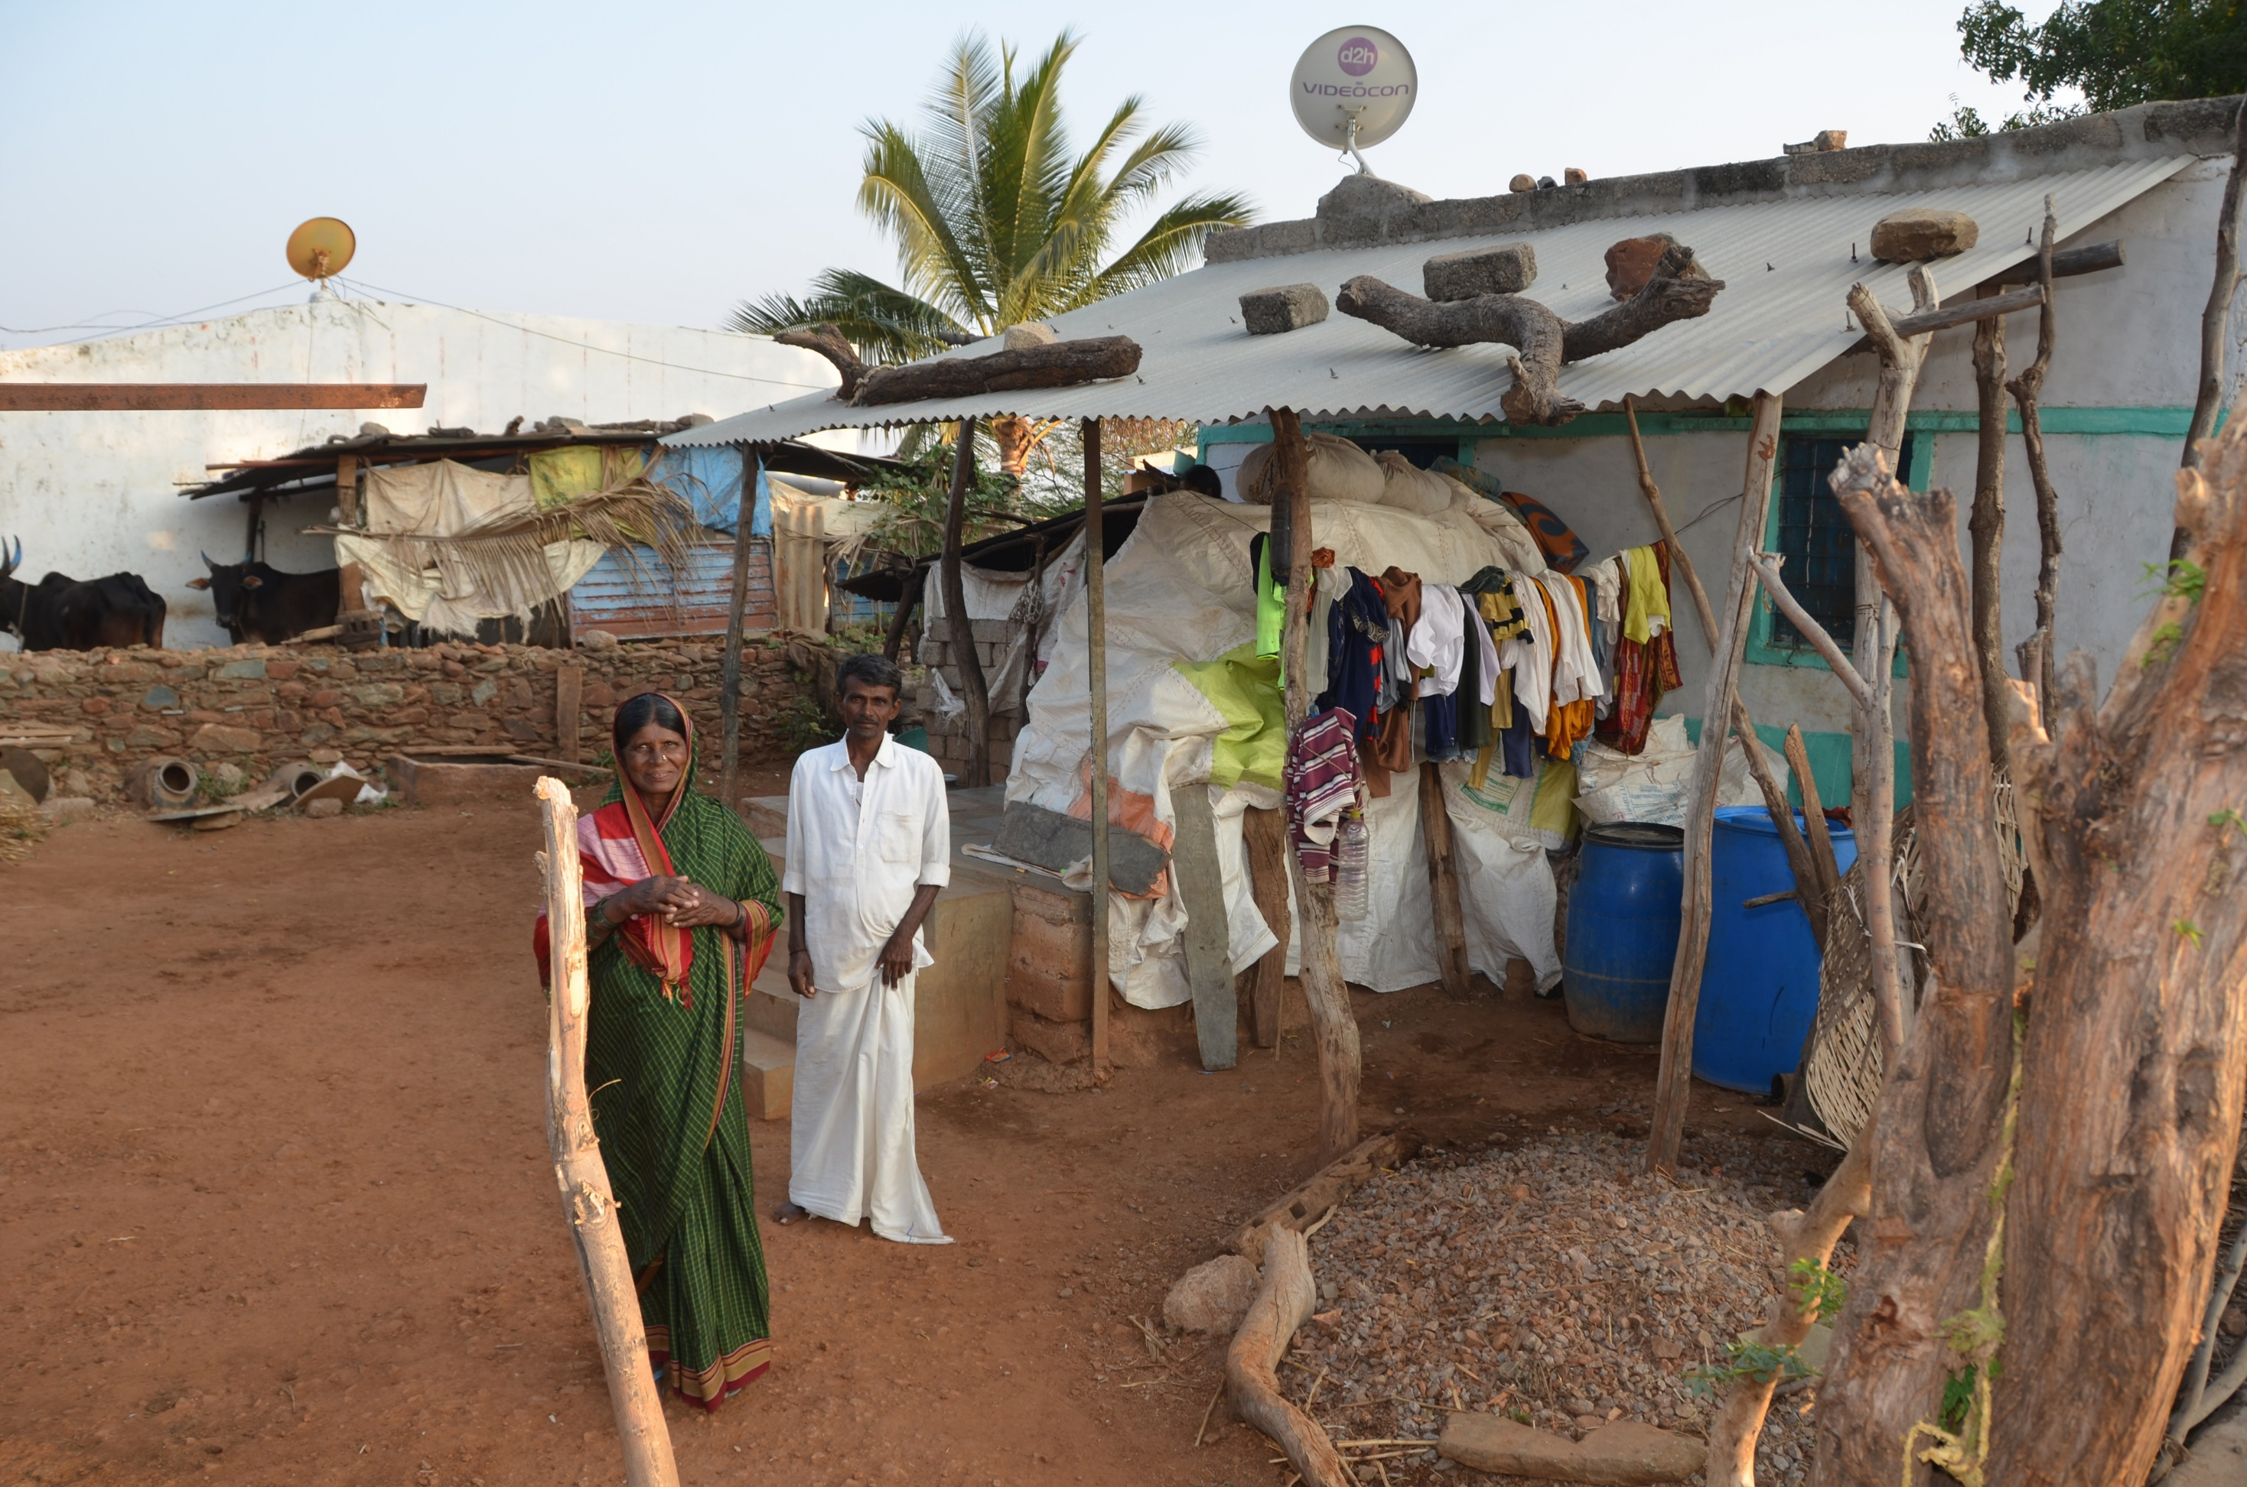
Weltweit miteinander Kirche sein
^{«Ich nähere} ^{mich Dir}
^{mit all} ^{meinen} ^{Sinnen»}

Slide 15
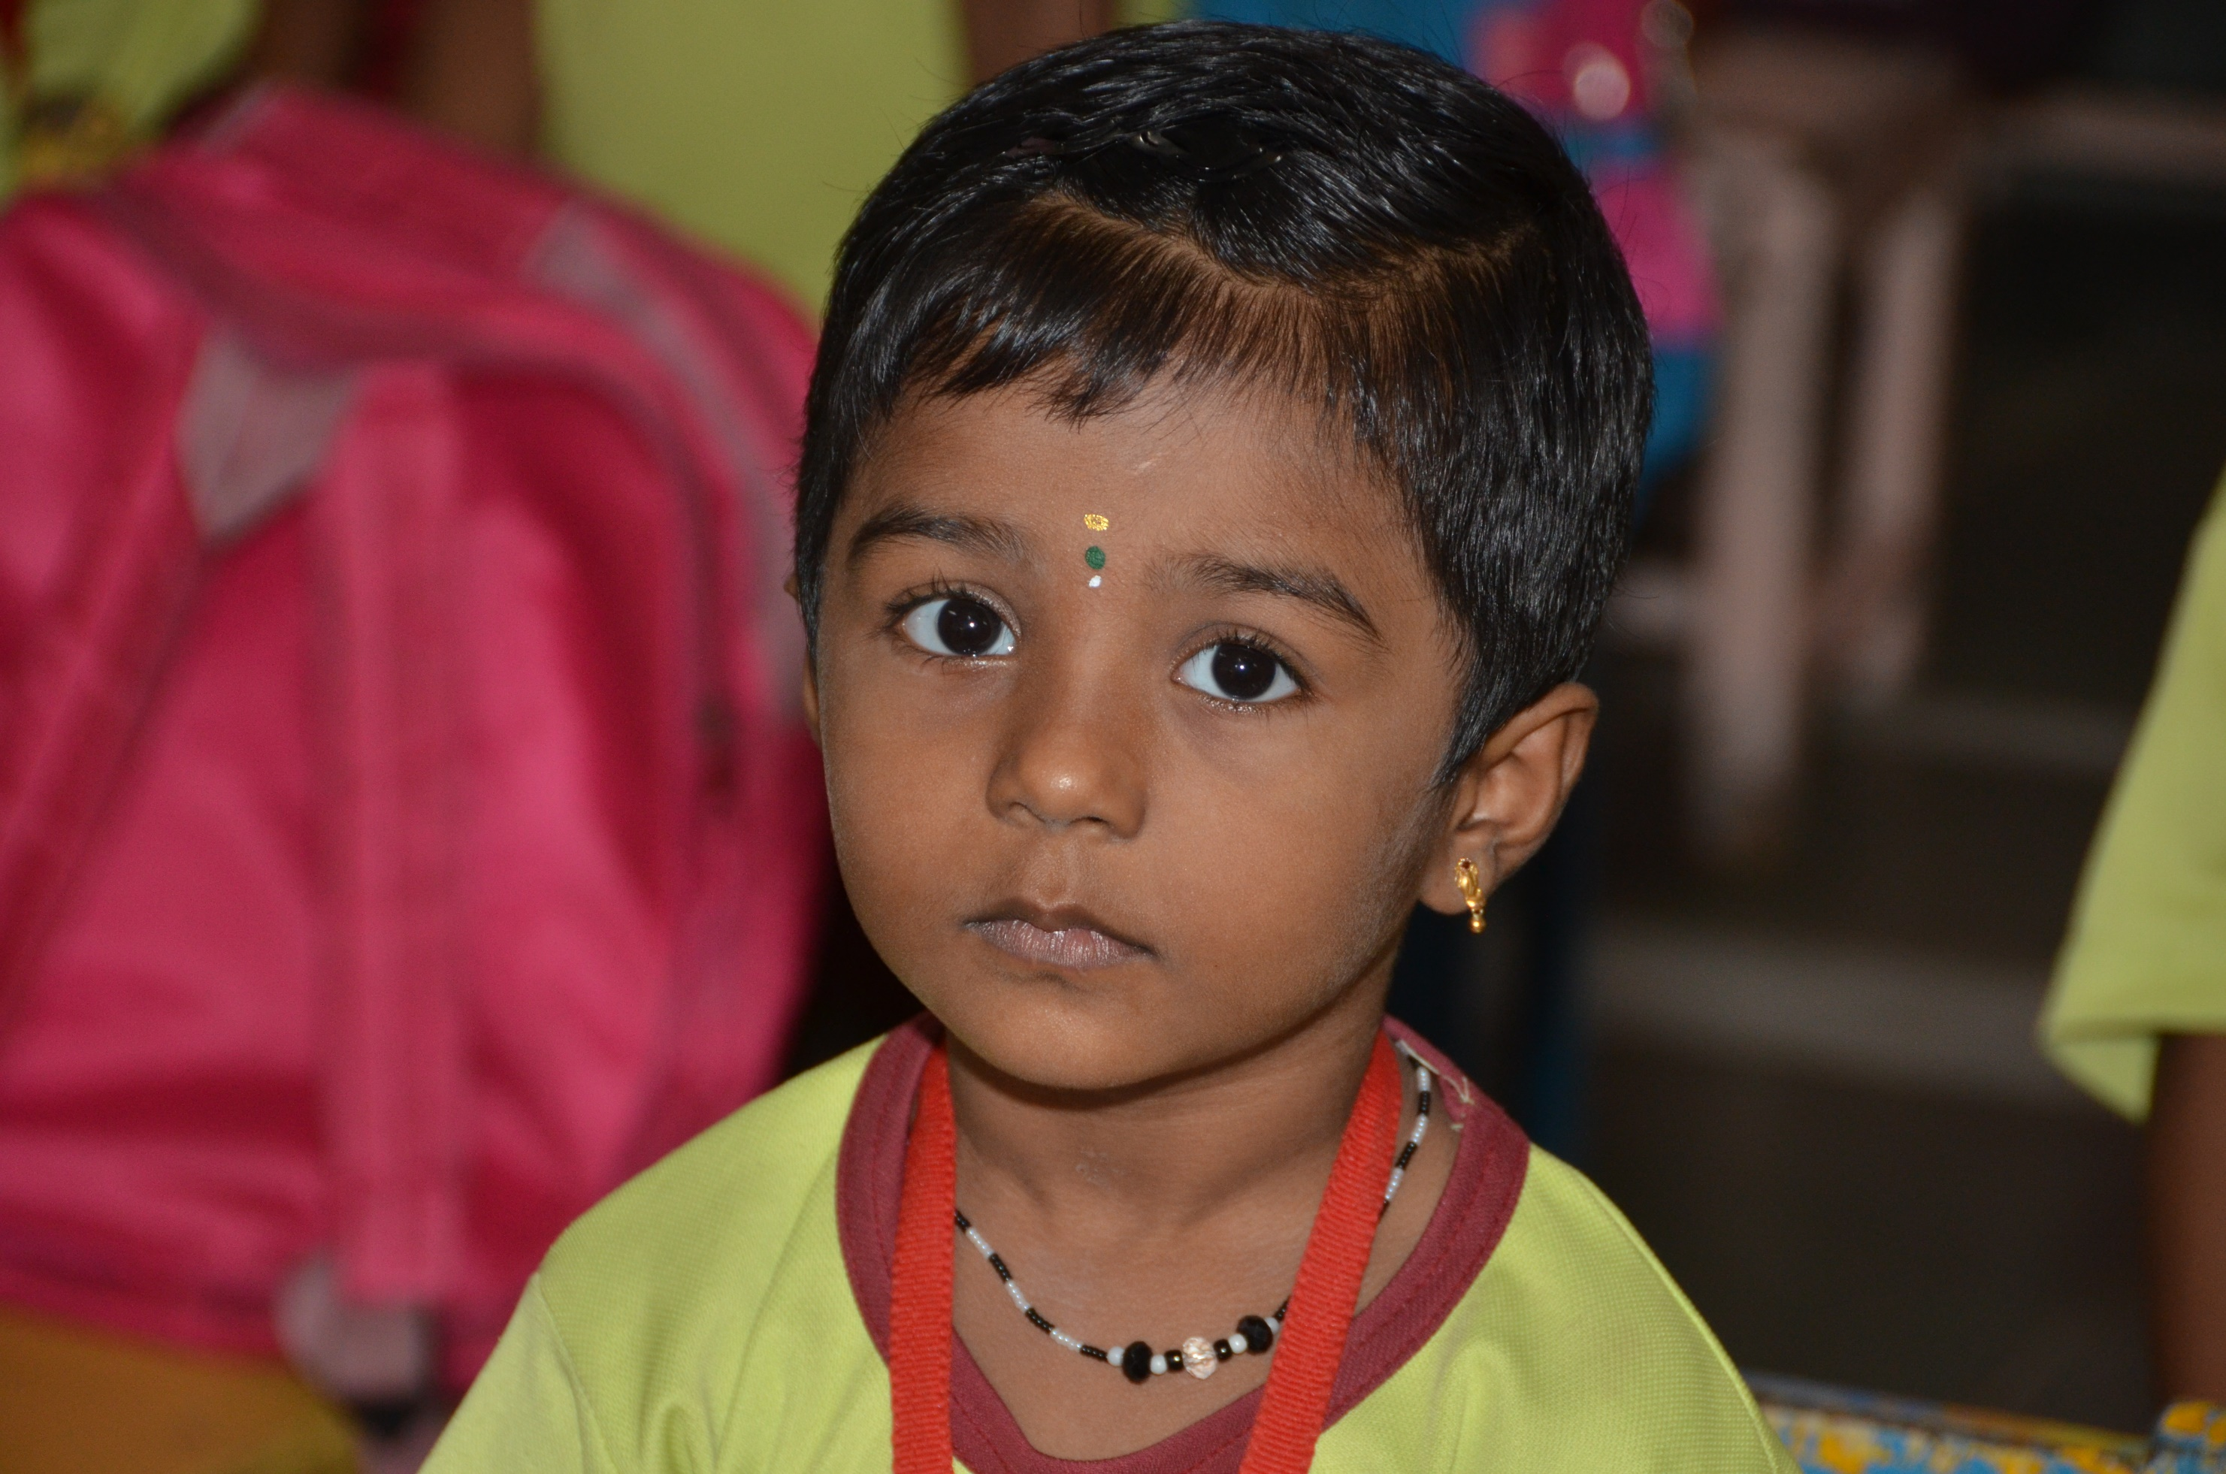
Weltweit miteinander Kirche sein
^{«Ich nähere} ^{mich Dir}
^{mit all} ^{meinen} ^{Sinnen»}

Slide 16
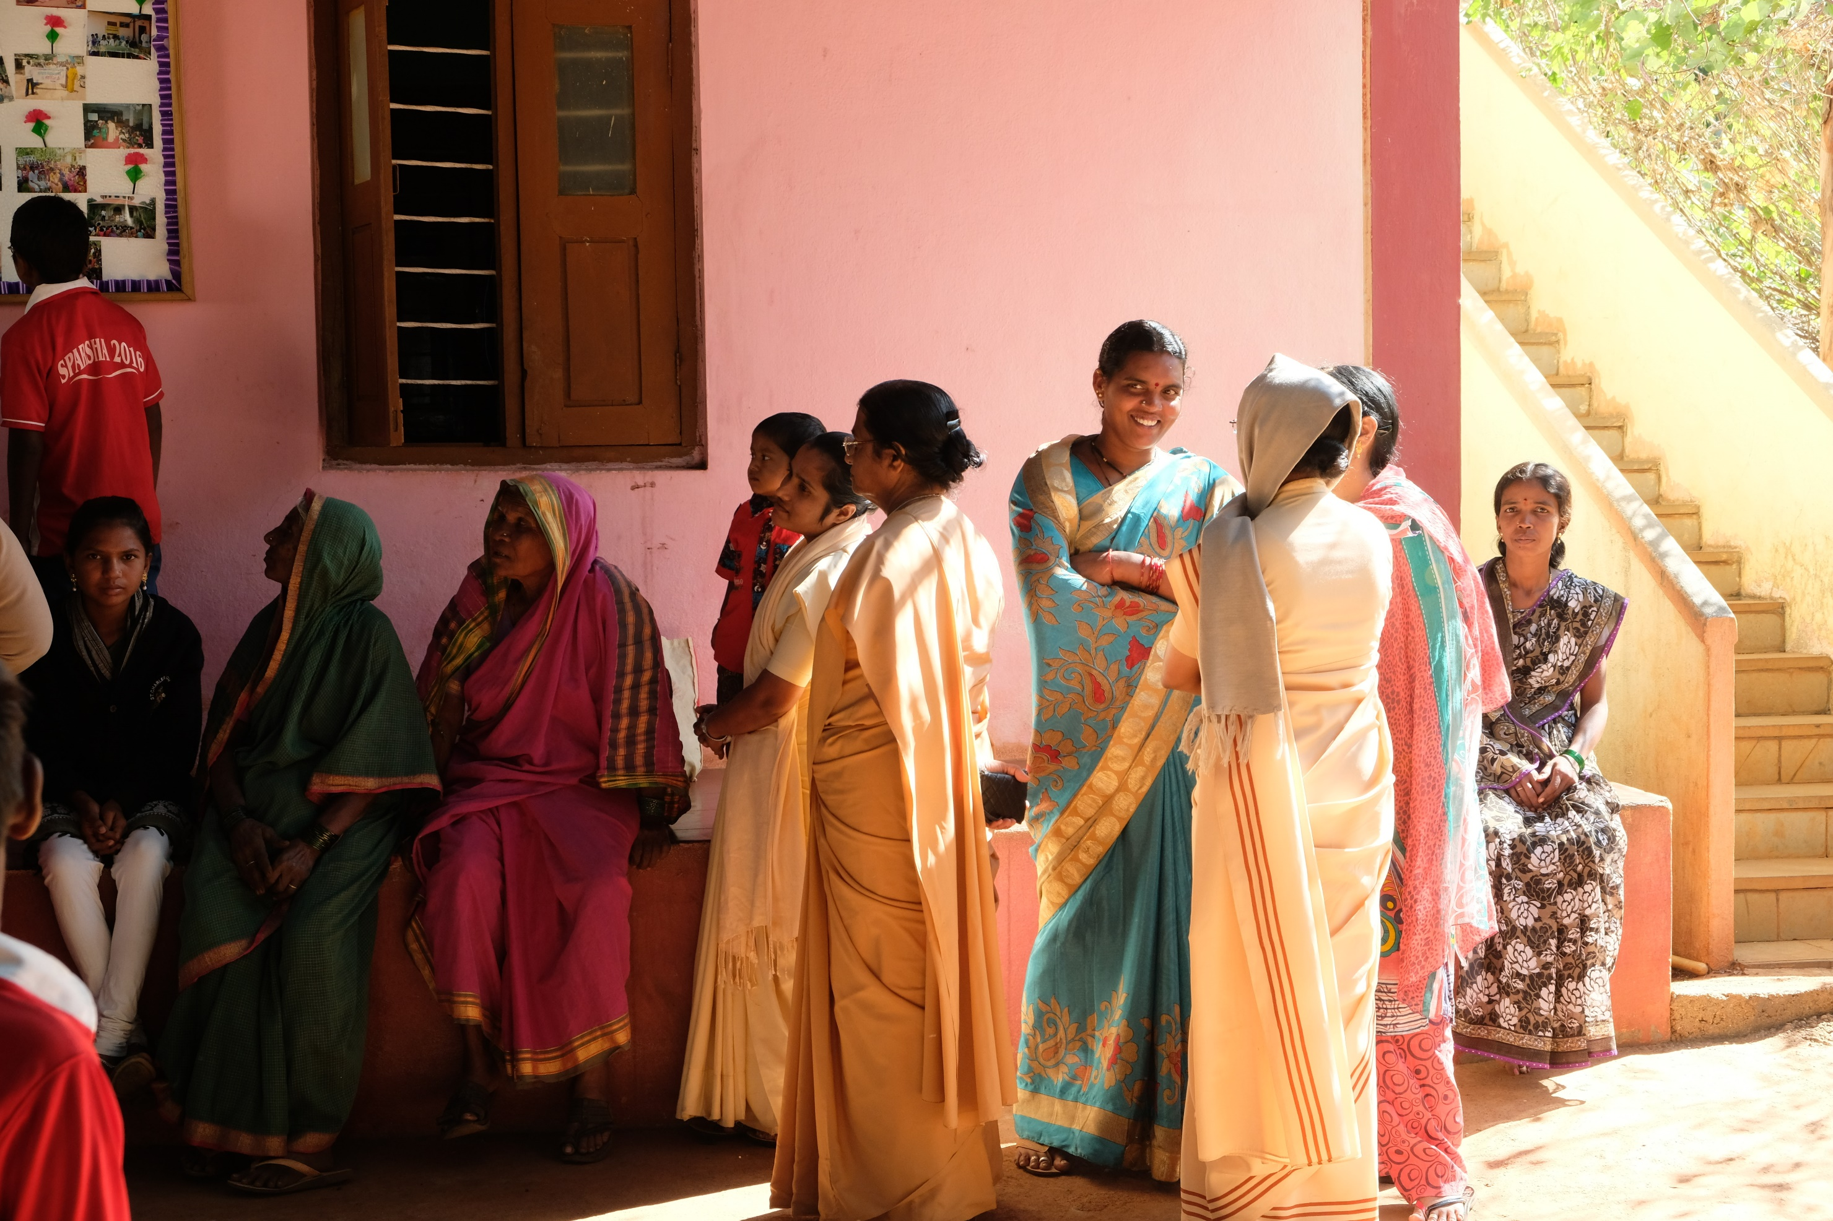
Weltweit miteinander Kirche sein
^{«Ich nähere} ^{mich Dir}
^{mit all} ^{meinen} ^{Sinnen»}

Slide 17
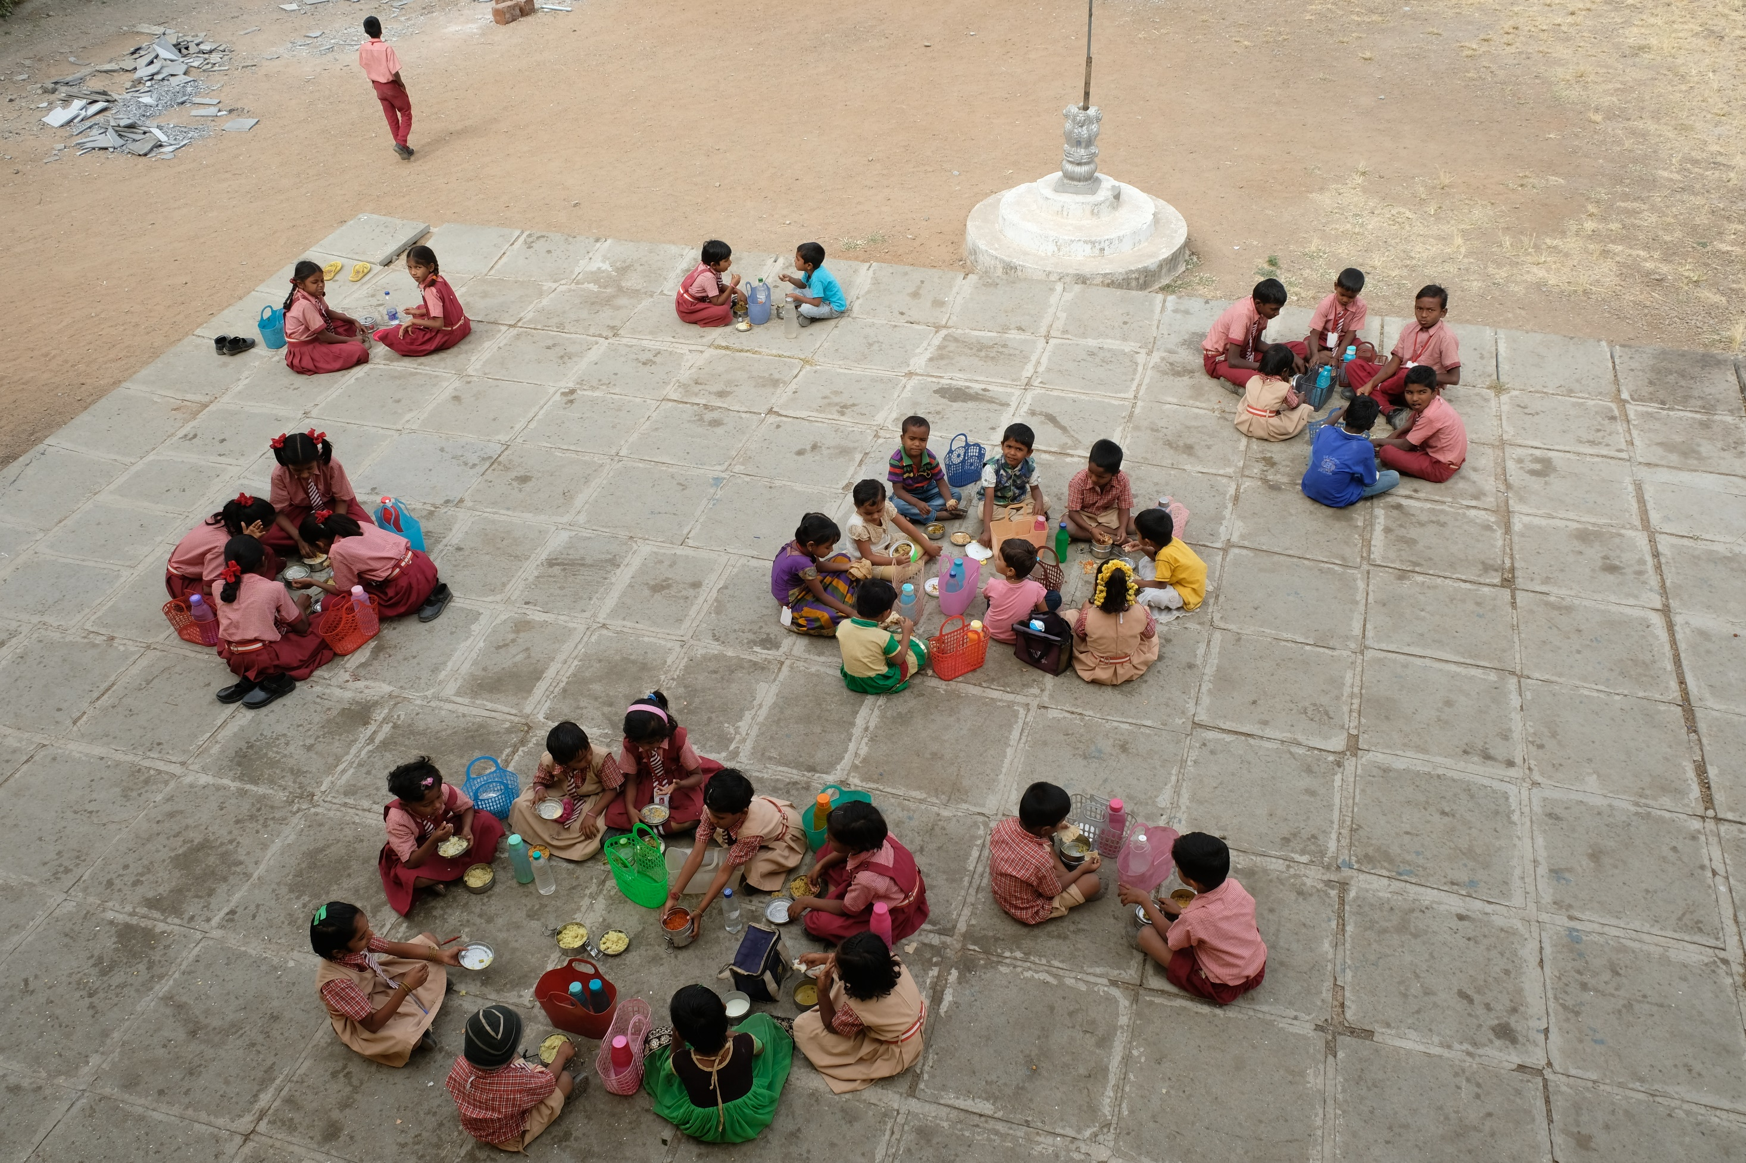
Weltweit miteinander Kirche sein
^{«Ich nähere} ^{mich Dir}
^{mit all} ^{meinen} ^{Sinnen»}

Slide 18
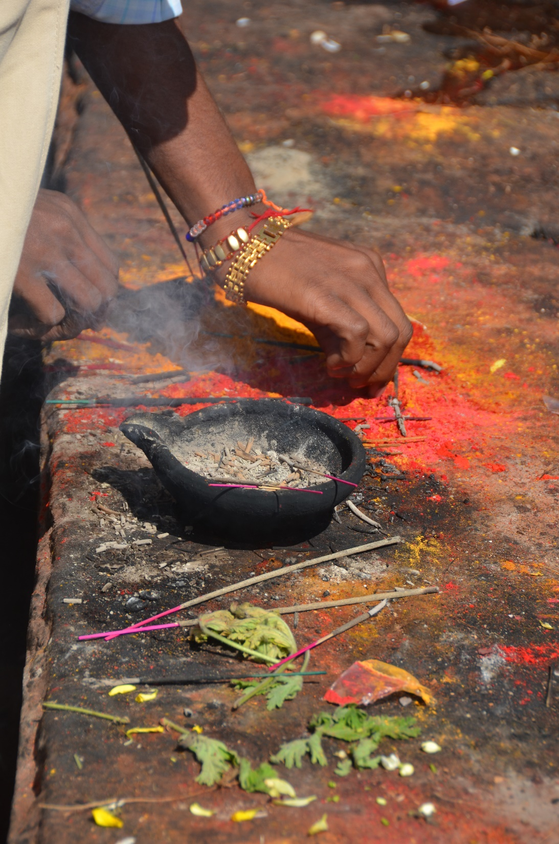
^{«Ich nähere} ^{mich Dir}
^{mit all} ^{meinen} ^{Sinnen»}

Slide 19
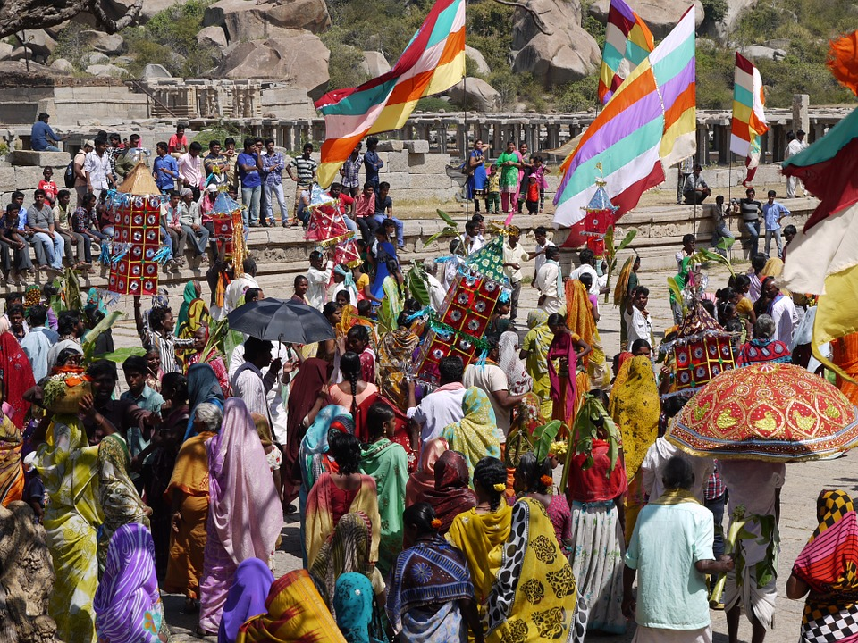
Weltweit miteinander Kirche sein
^{«Ich nähere} ^{mich Dir}
^{mit all} ^{meinen} ^{Sinnen»}

Slide 20
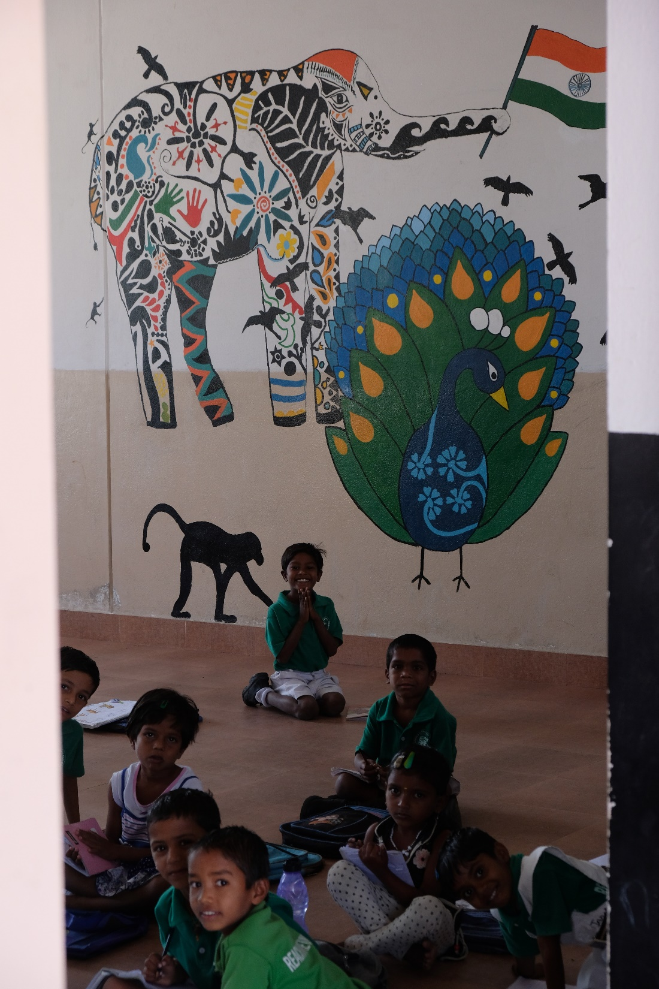
Weltweit miteinander Kirche sein
^{«Ich nähere} ^{mich Dir}
^{mit all} ^{meinen} ^{Sinnen»}

Slide 21
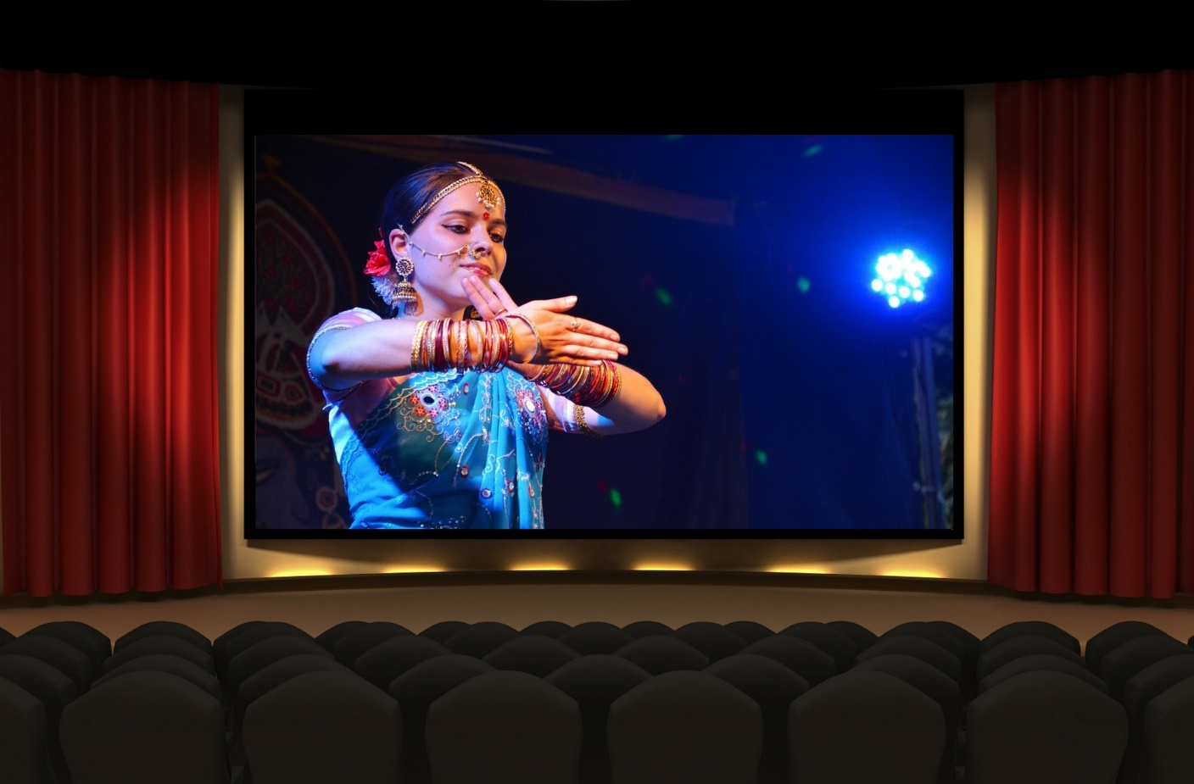
Weltweit miteinander Kirche sein
^{«Ich nähere} ^{mich Dir}
^{mit all} ^{meinen} ^{Sinnen»}

Slide 22
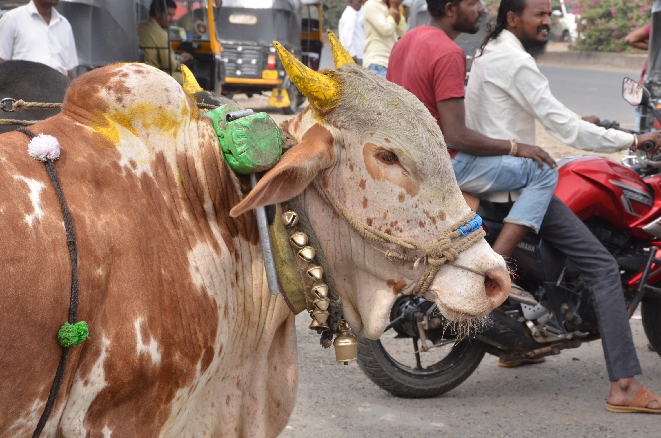
Weltweit miteinander Kirche sein
^{«Ich nähere} ^{mich Dir}
^{mit all} ^{meinen} ^{Sinnen»}

Slide 23
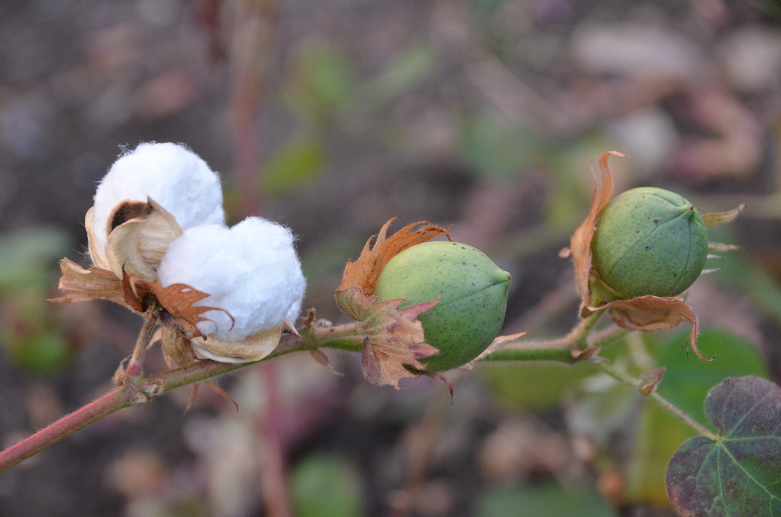
Weltweit miteinander Kirche sein
^{«Ich nähere} ^{mich Dir}
^{mit all} ^{meinen} ^{Sinnen»}

Slide 24
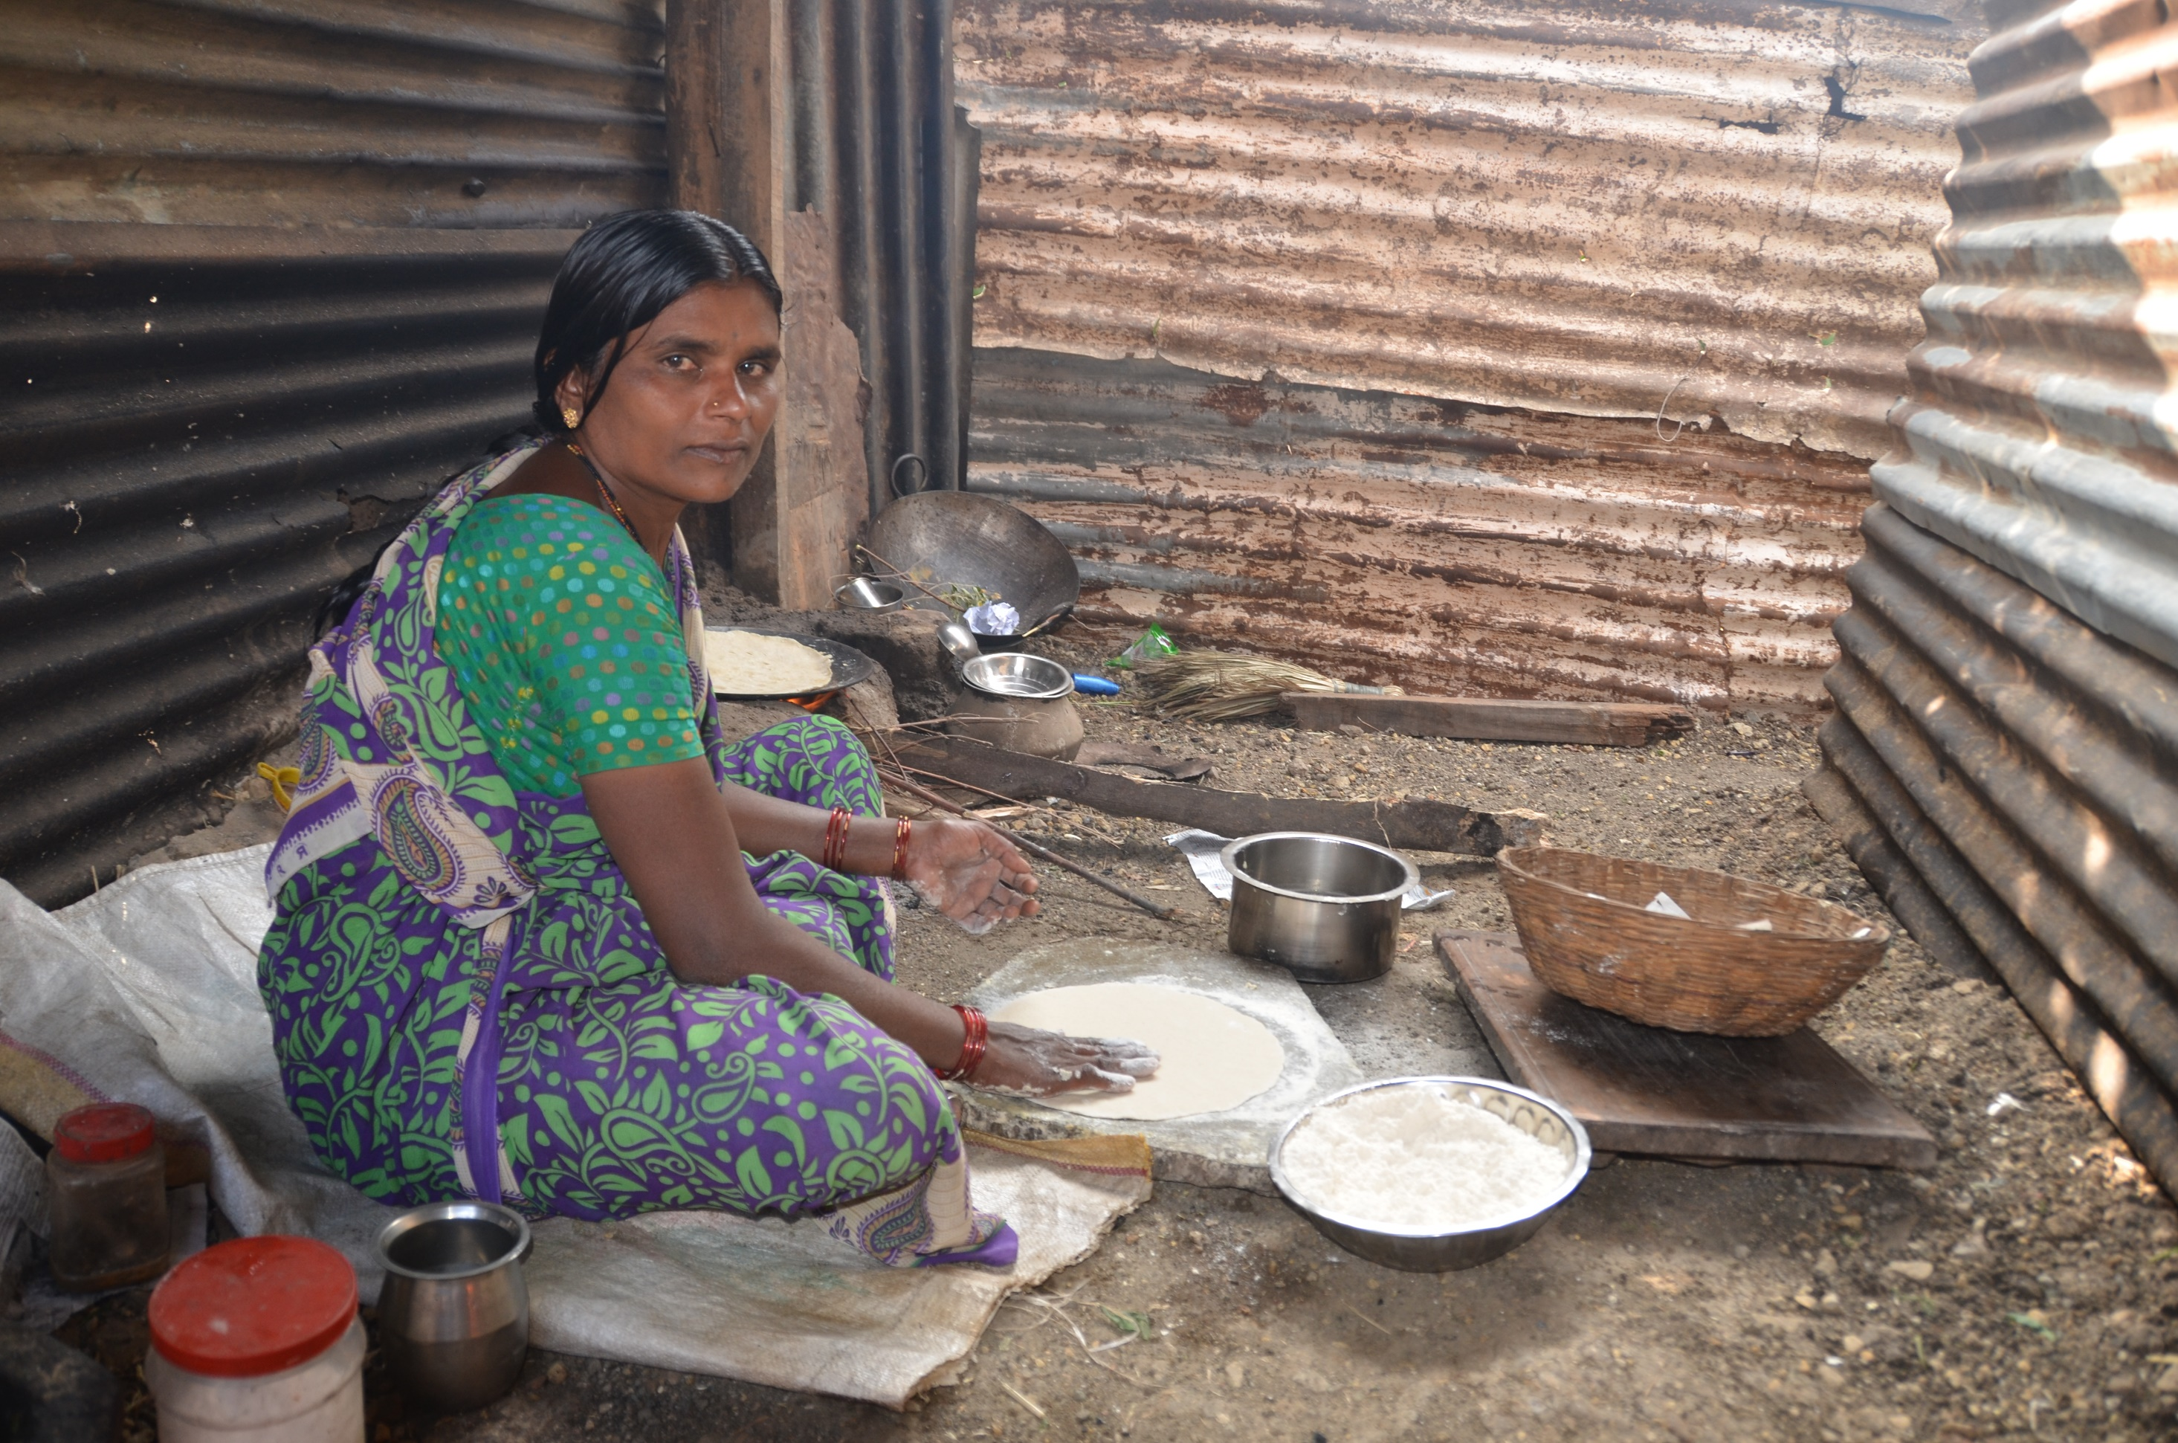
Weltweit miteinander Kirche sein
^{«Ich nähere} ^{mich Dir}
^{mit all} ^{meinen} ^{Sinnen»}

Slide 25
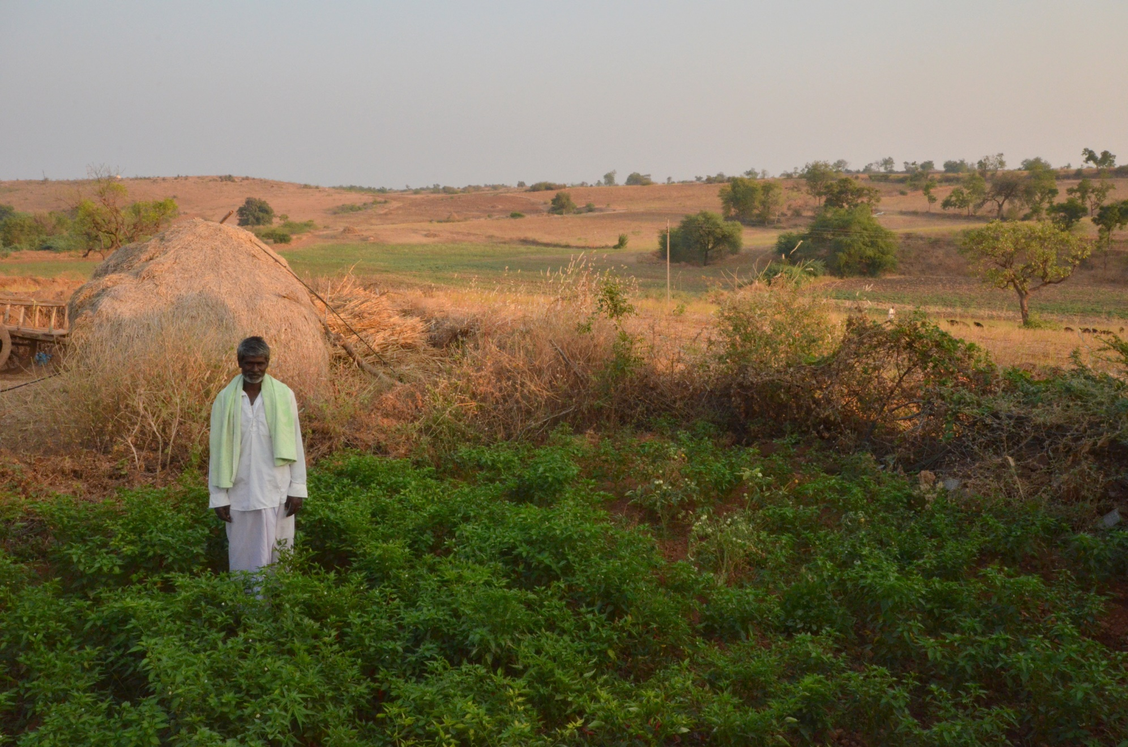
Weltweit miteinander Kirche sein
^{«Ich nähere} ^{mich Dir}
^{mit all} ^{meinen} ^{Sinnen»}

Slide 26
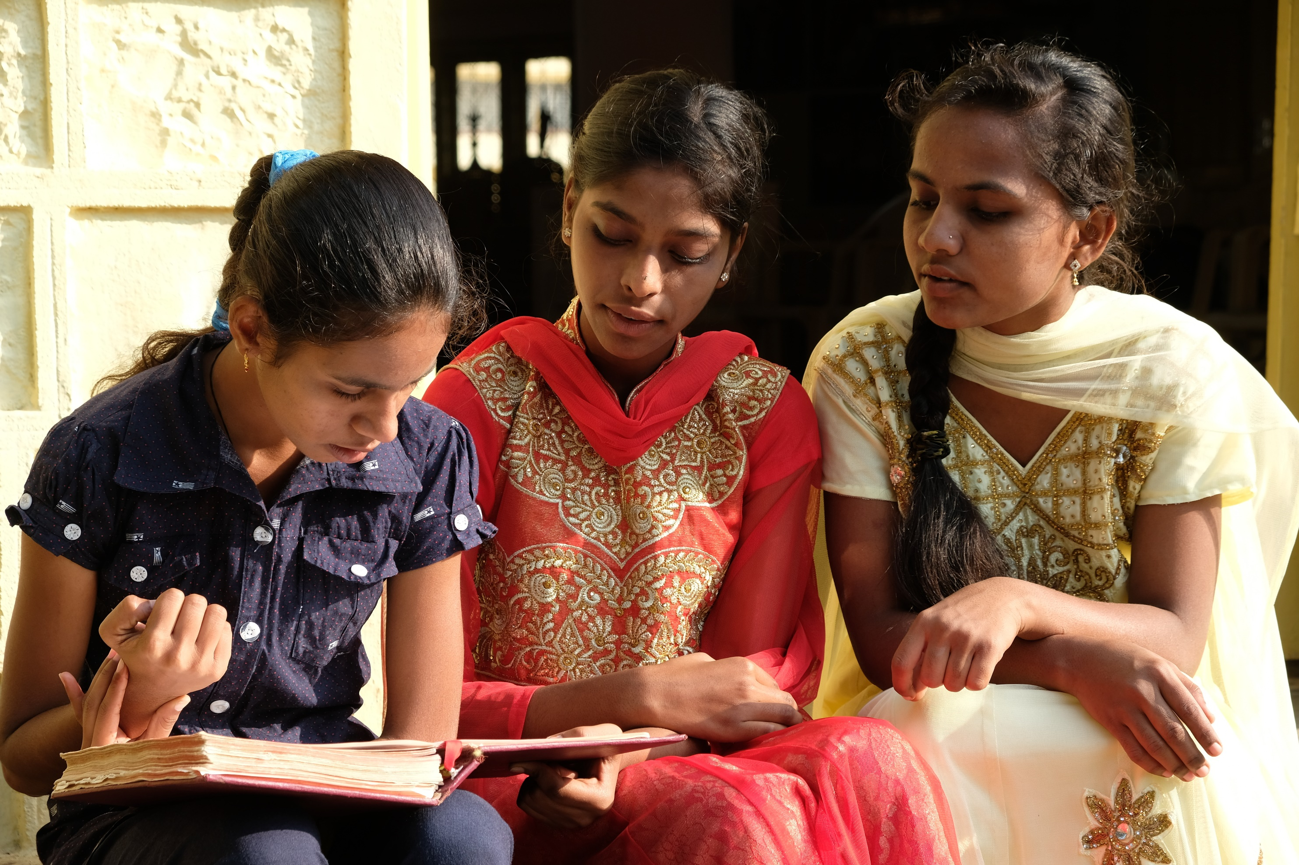
Weltweit miteinander Kirche sein
^{«Ich nähere} ^{mich Dir}
^{mit all} ^{meinen} ^{Sinnen»}

Slide 27
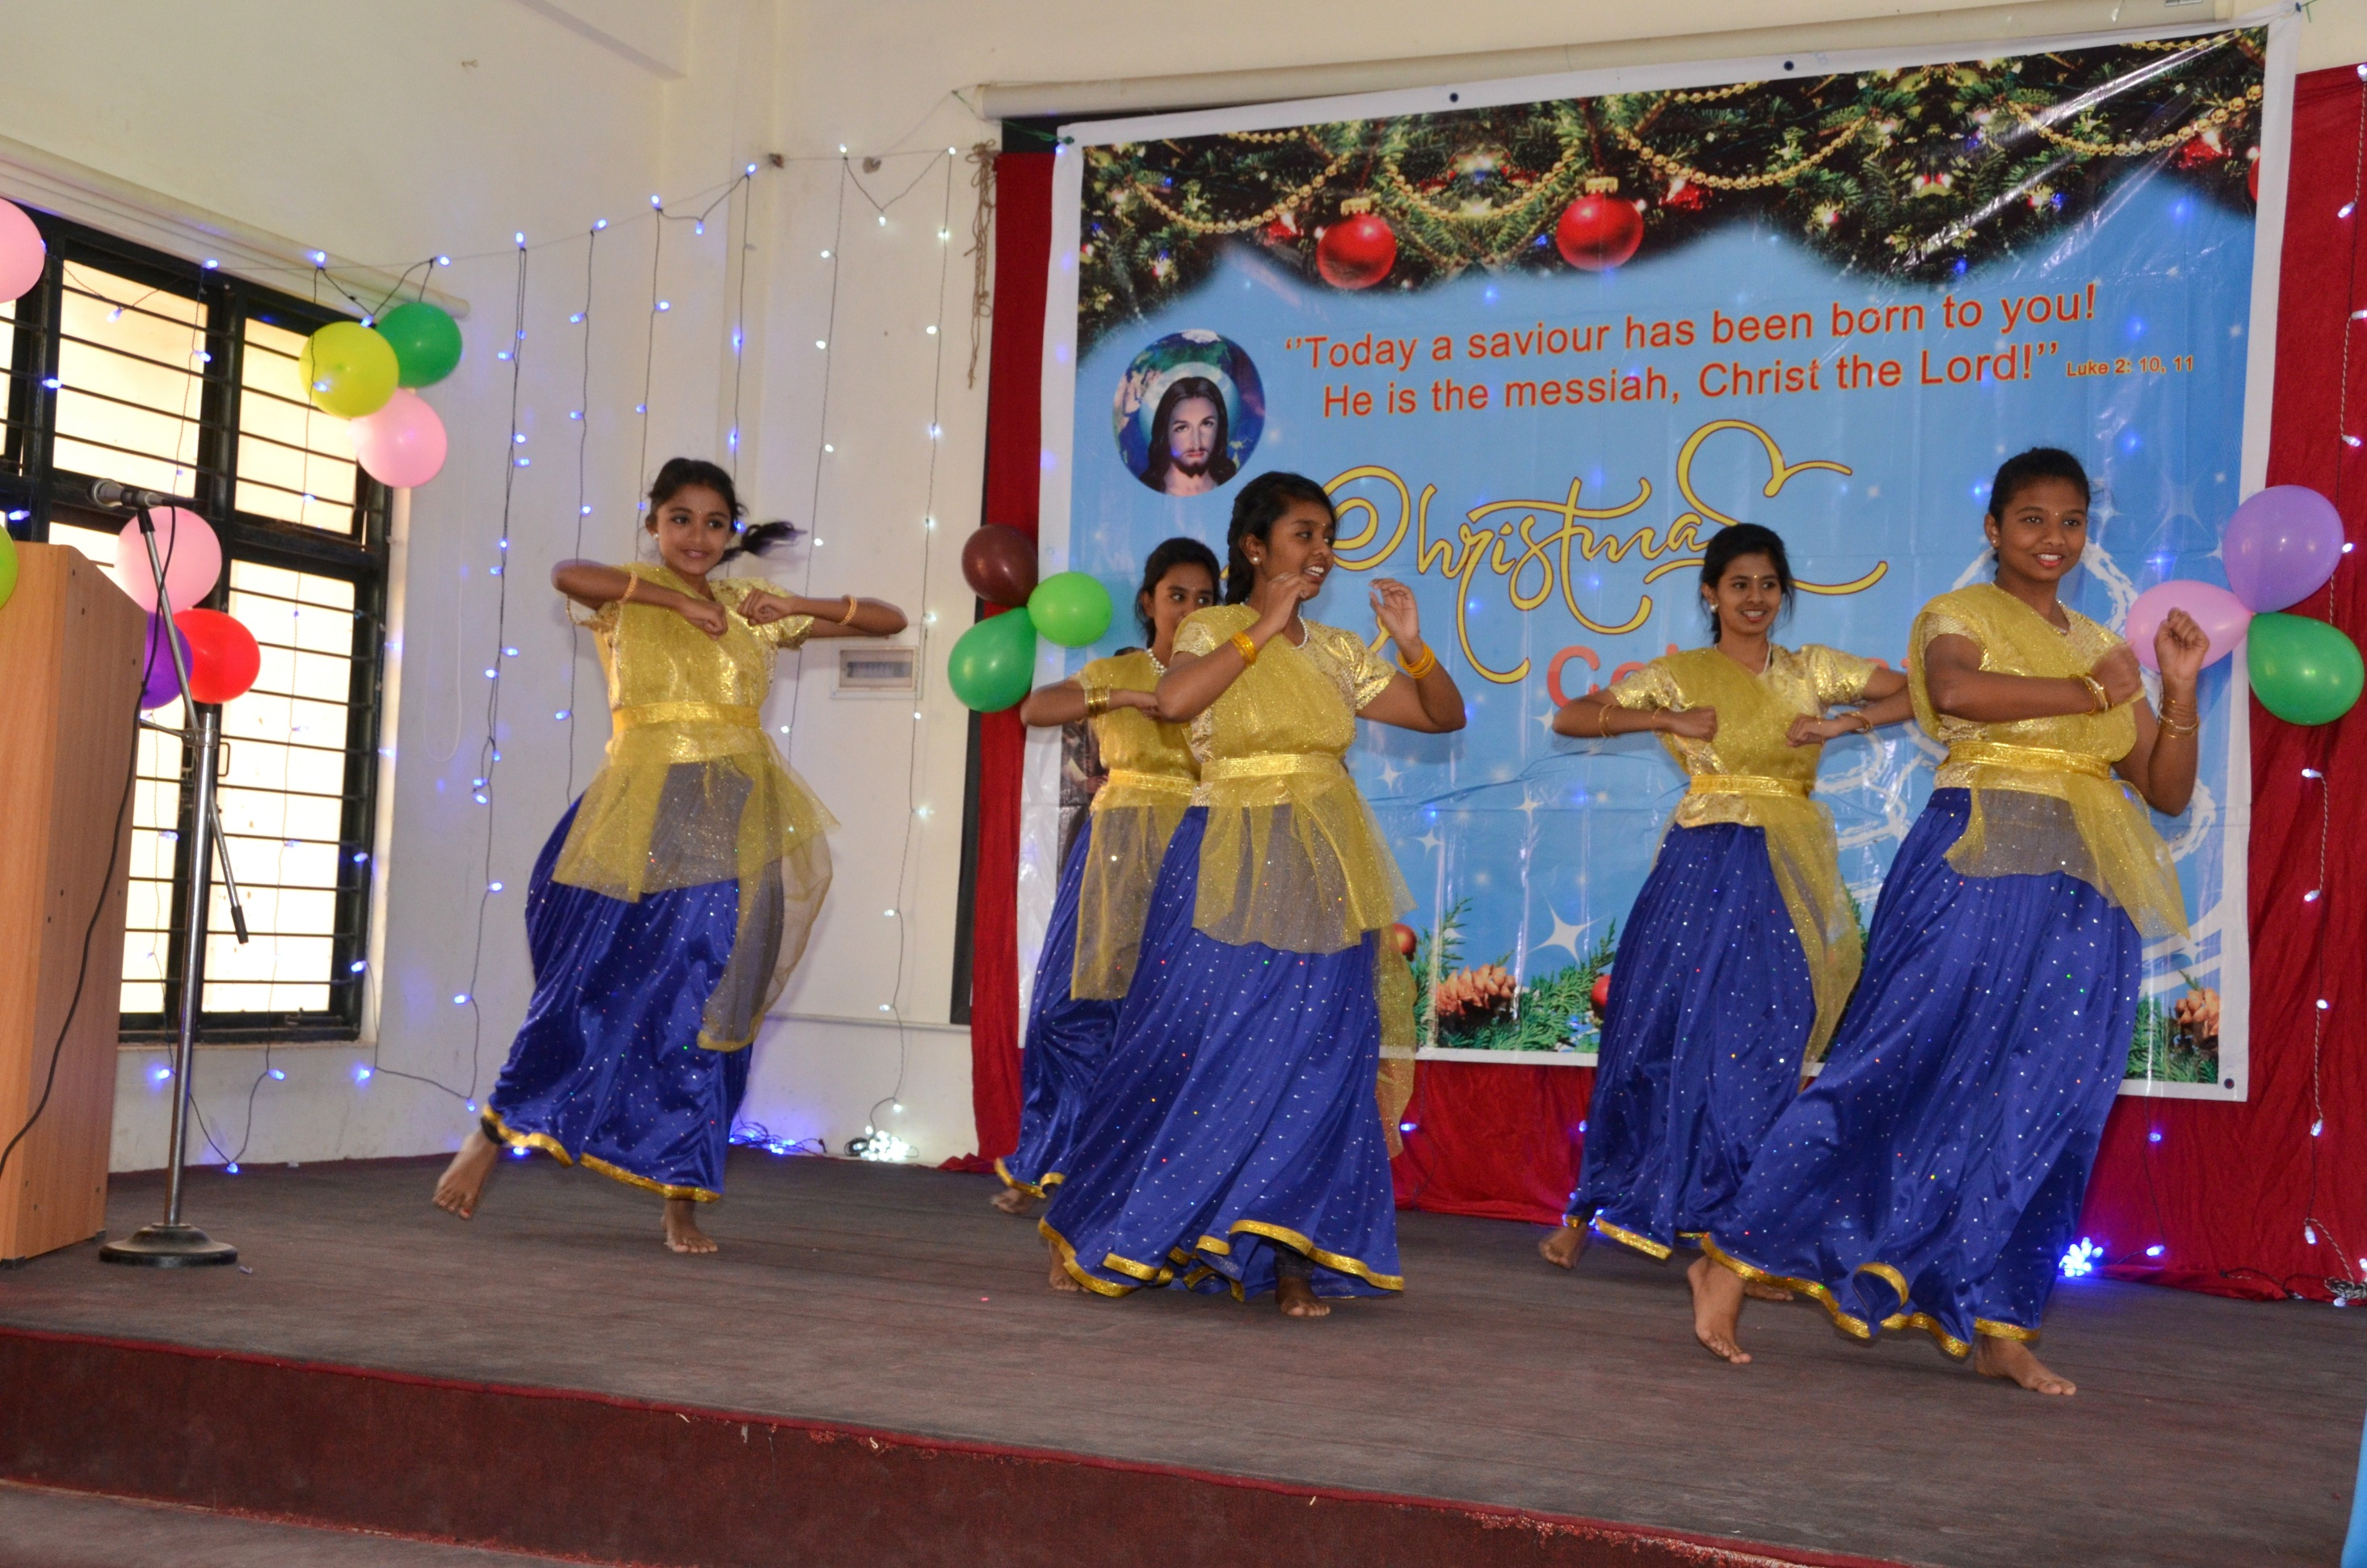
Weltweit miteinander Kirche sein
^{«Ich nähere} ^{mich Dir}
^{mit all} ^{meinen} ^{Sinnen»}

Slide 28
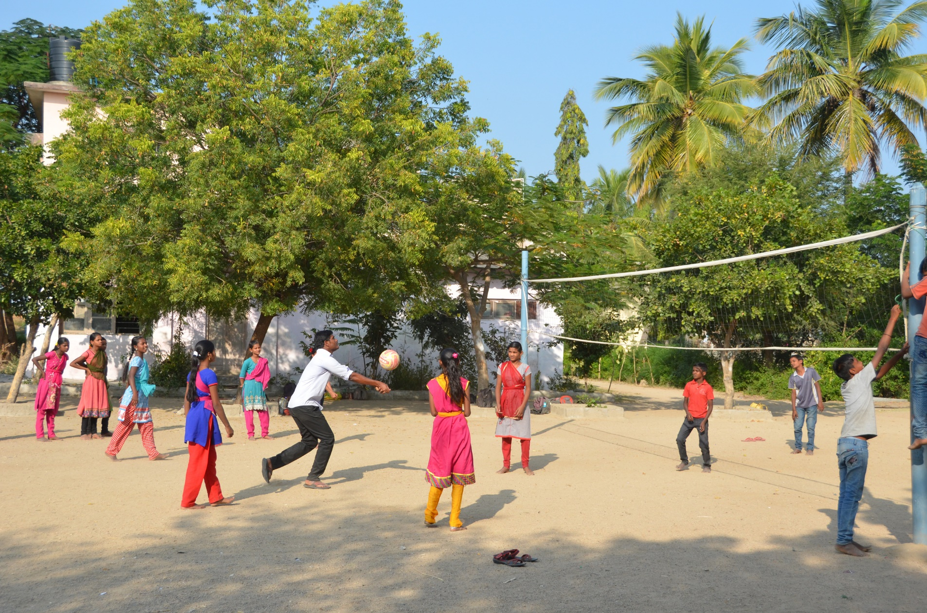
Weltweit miteinander Kirche sein
^{«Ich nähere} ^{mich Dir}
^{mit all} ^{meinen} ^{Sinnen»}

Slide 29
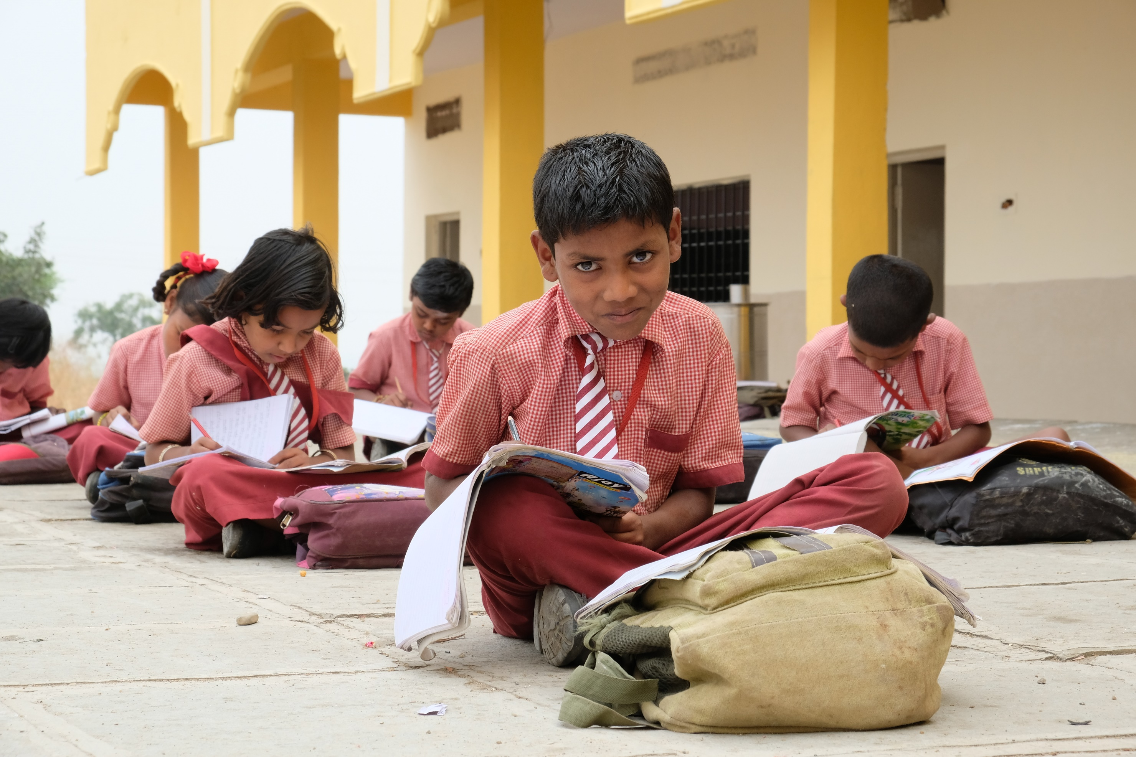
Weltweit miteinander Kirche sein
^{«Ich nähere} ^{mich Dir}
^{mit all} ^{meinen} ^{Sinnen»}

Slide 30
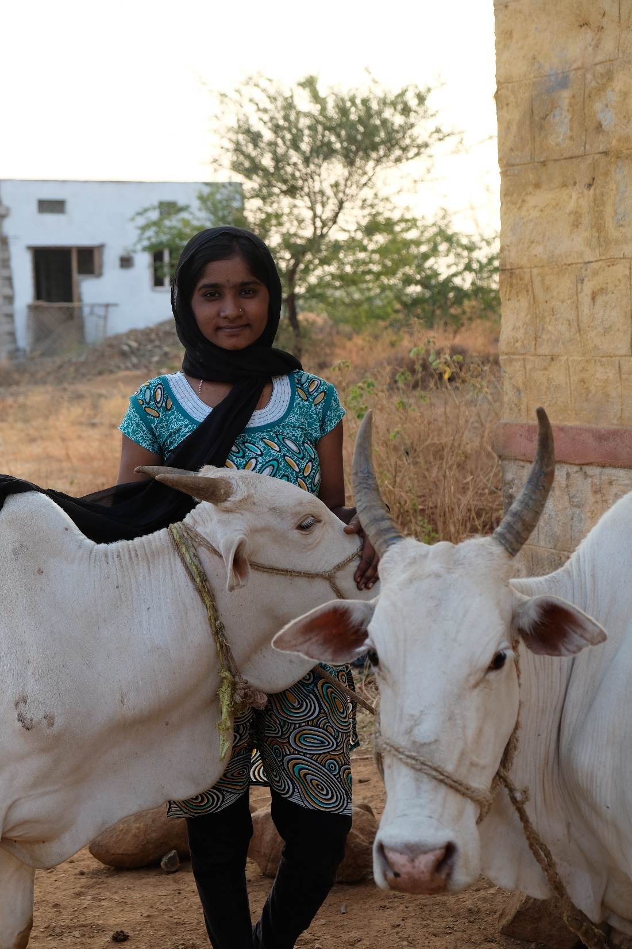
Weltweit miteinander Kirche sein
^{«Ich nähere} ^{mich Dir}
^{mit all} ^{meinen} ^{Sinnen»}

Slide 31
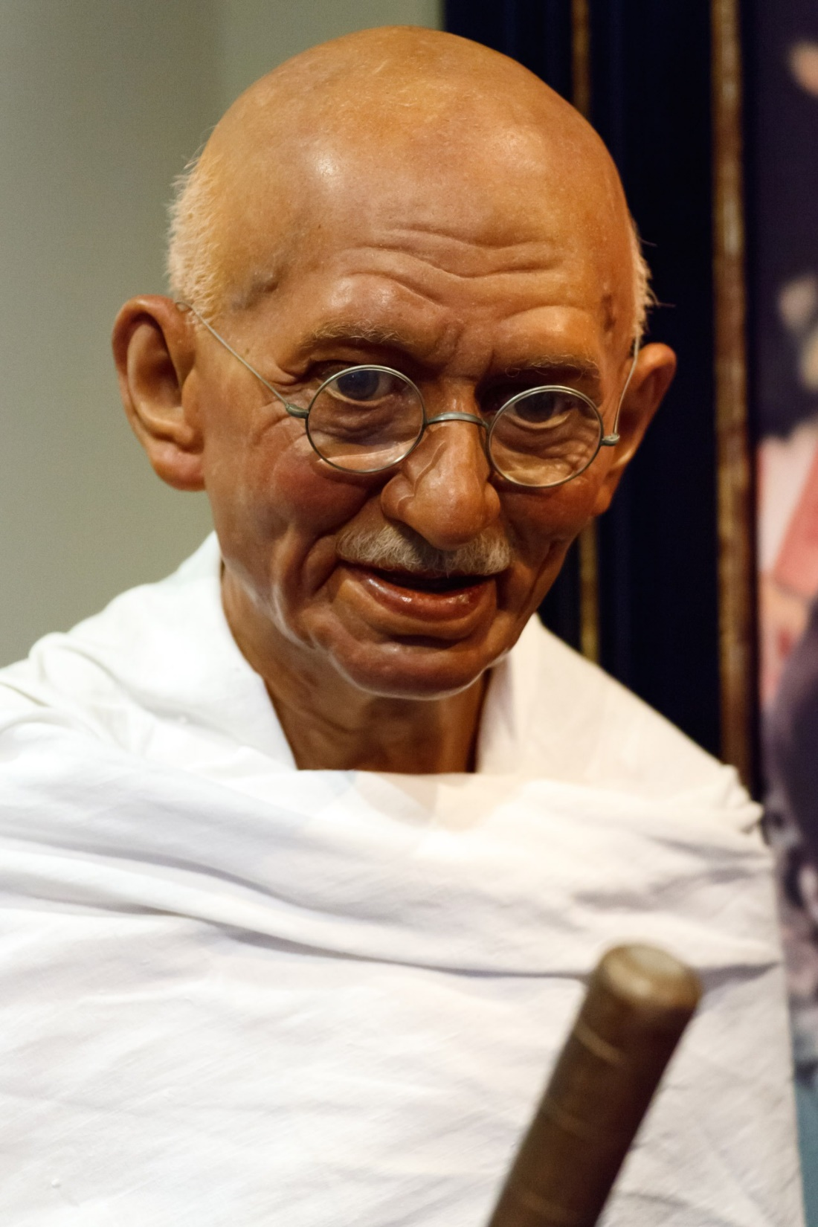
Weltweit miteinander Kirche sein
^{«Ich nähere} ^{mich Dir}
^{mit all} ^{meinen} ^{Sinnen»}

Slide 32
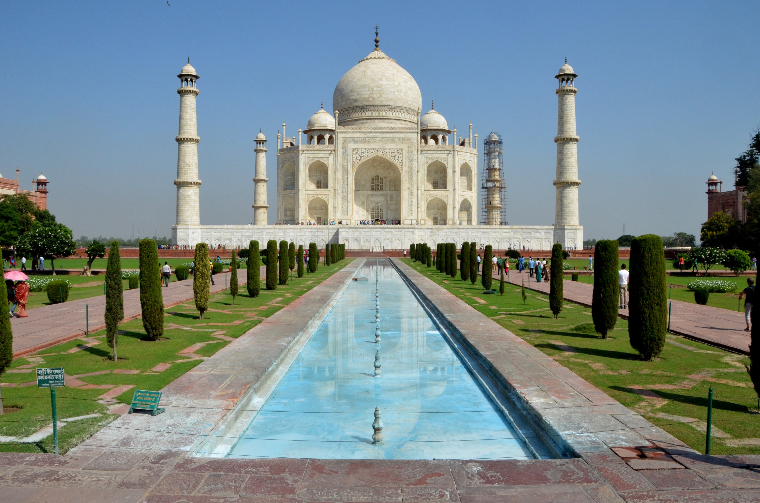
Weltweit miteinander Kirche sein
^{«Ich nähere} ^{mich Dir}
^{mit all} ^{meinen} ^{Sinnen»}

Slide 33
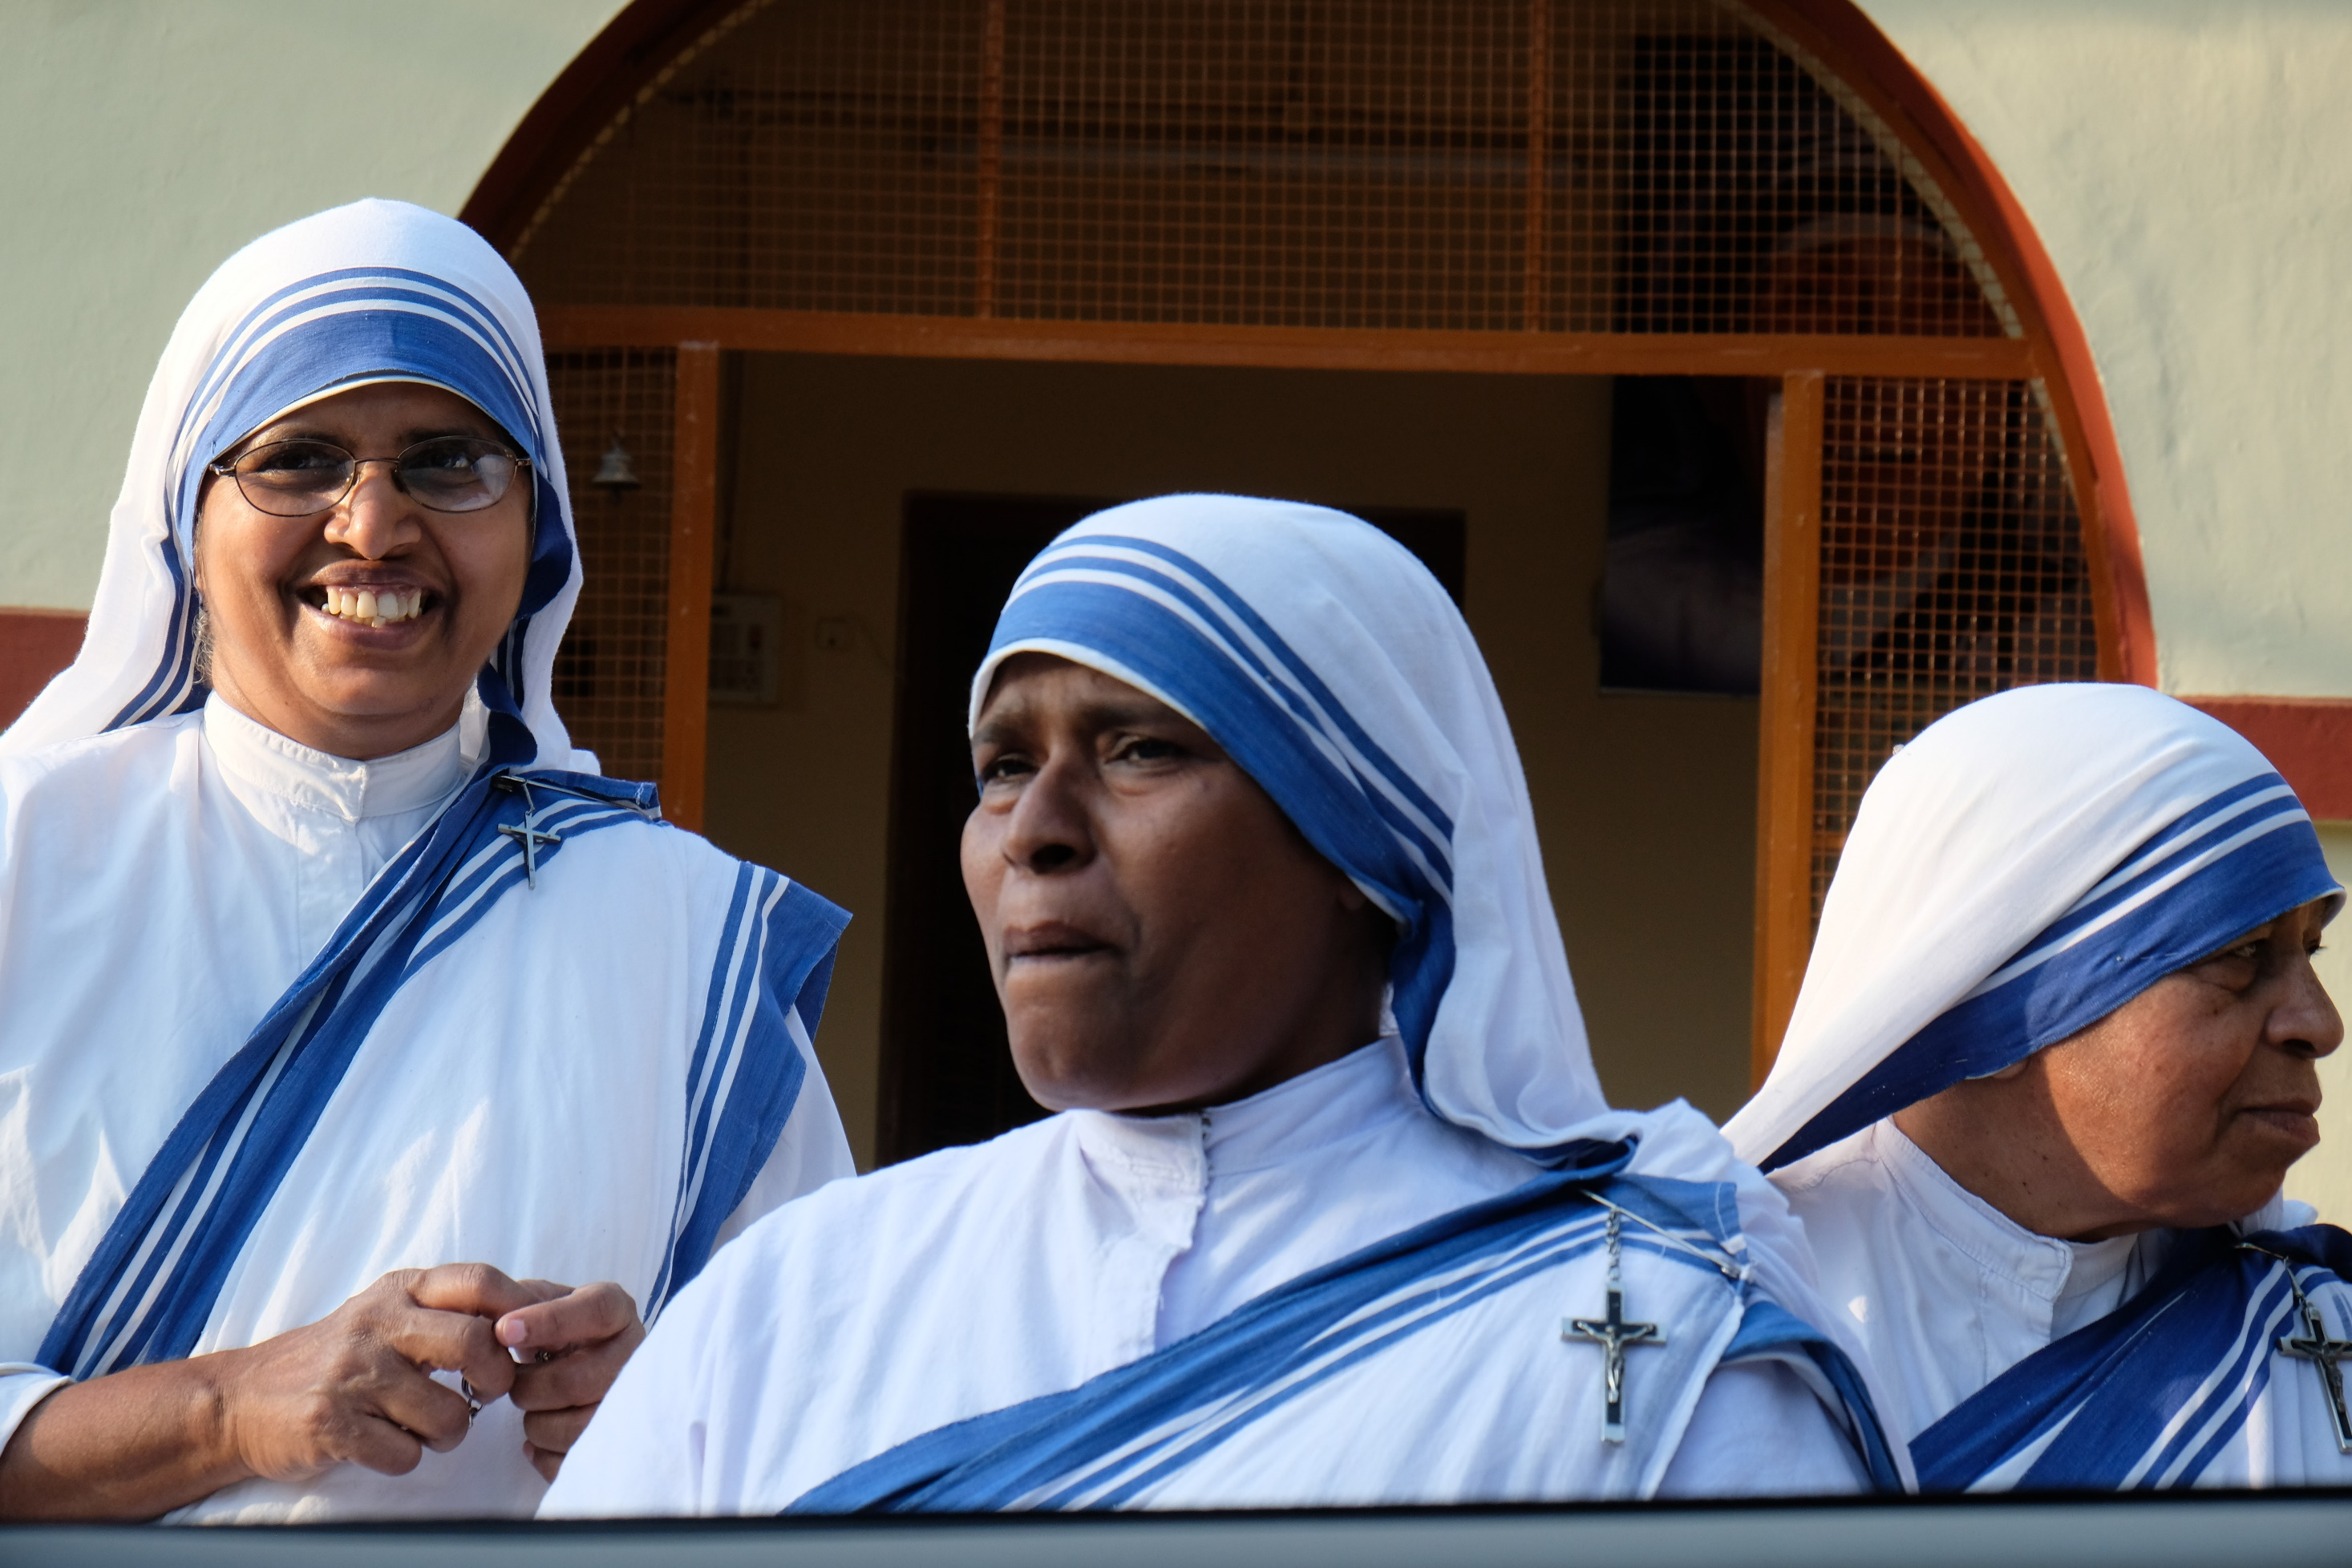
Weltweit miteinander Kirche sein
^{«Ich nähere} ^{mich Dir}
^{mit all} ^{meinen} ^{Sinnen»}

Slide 34
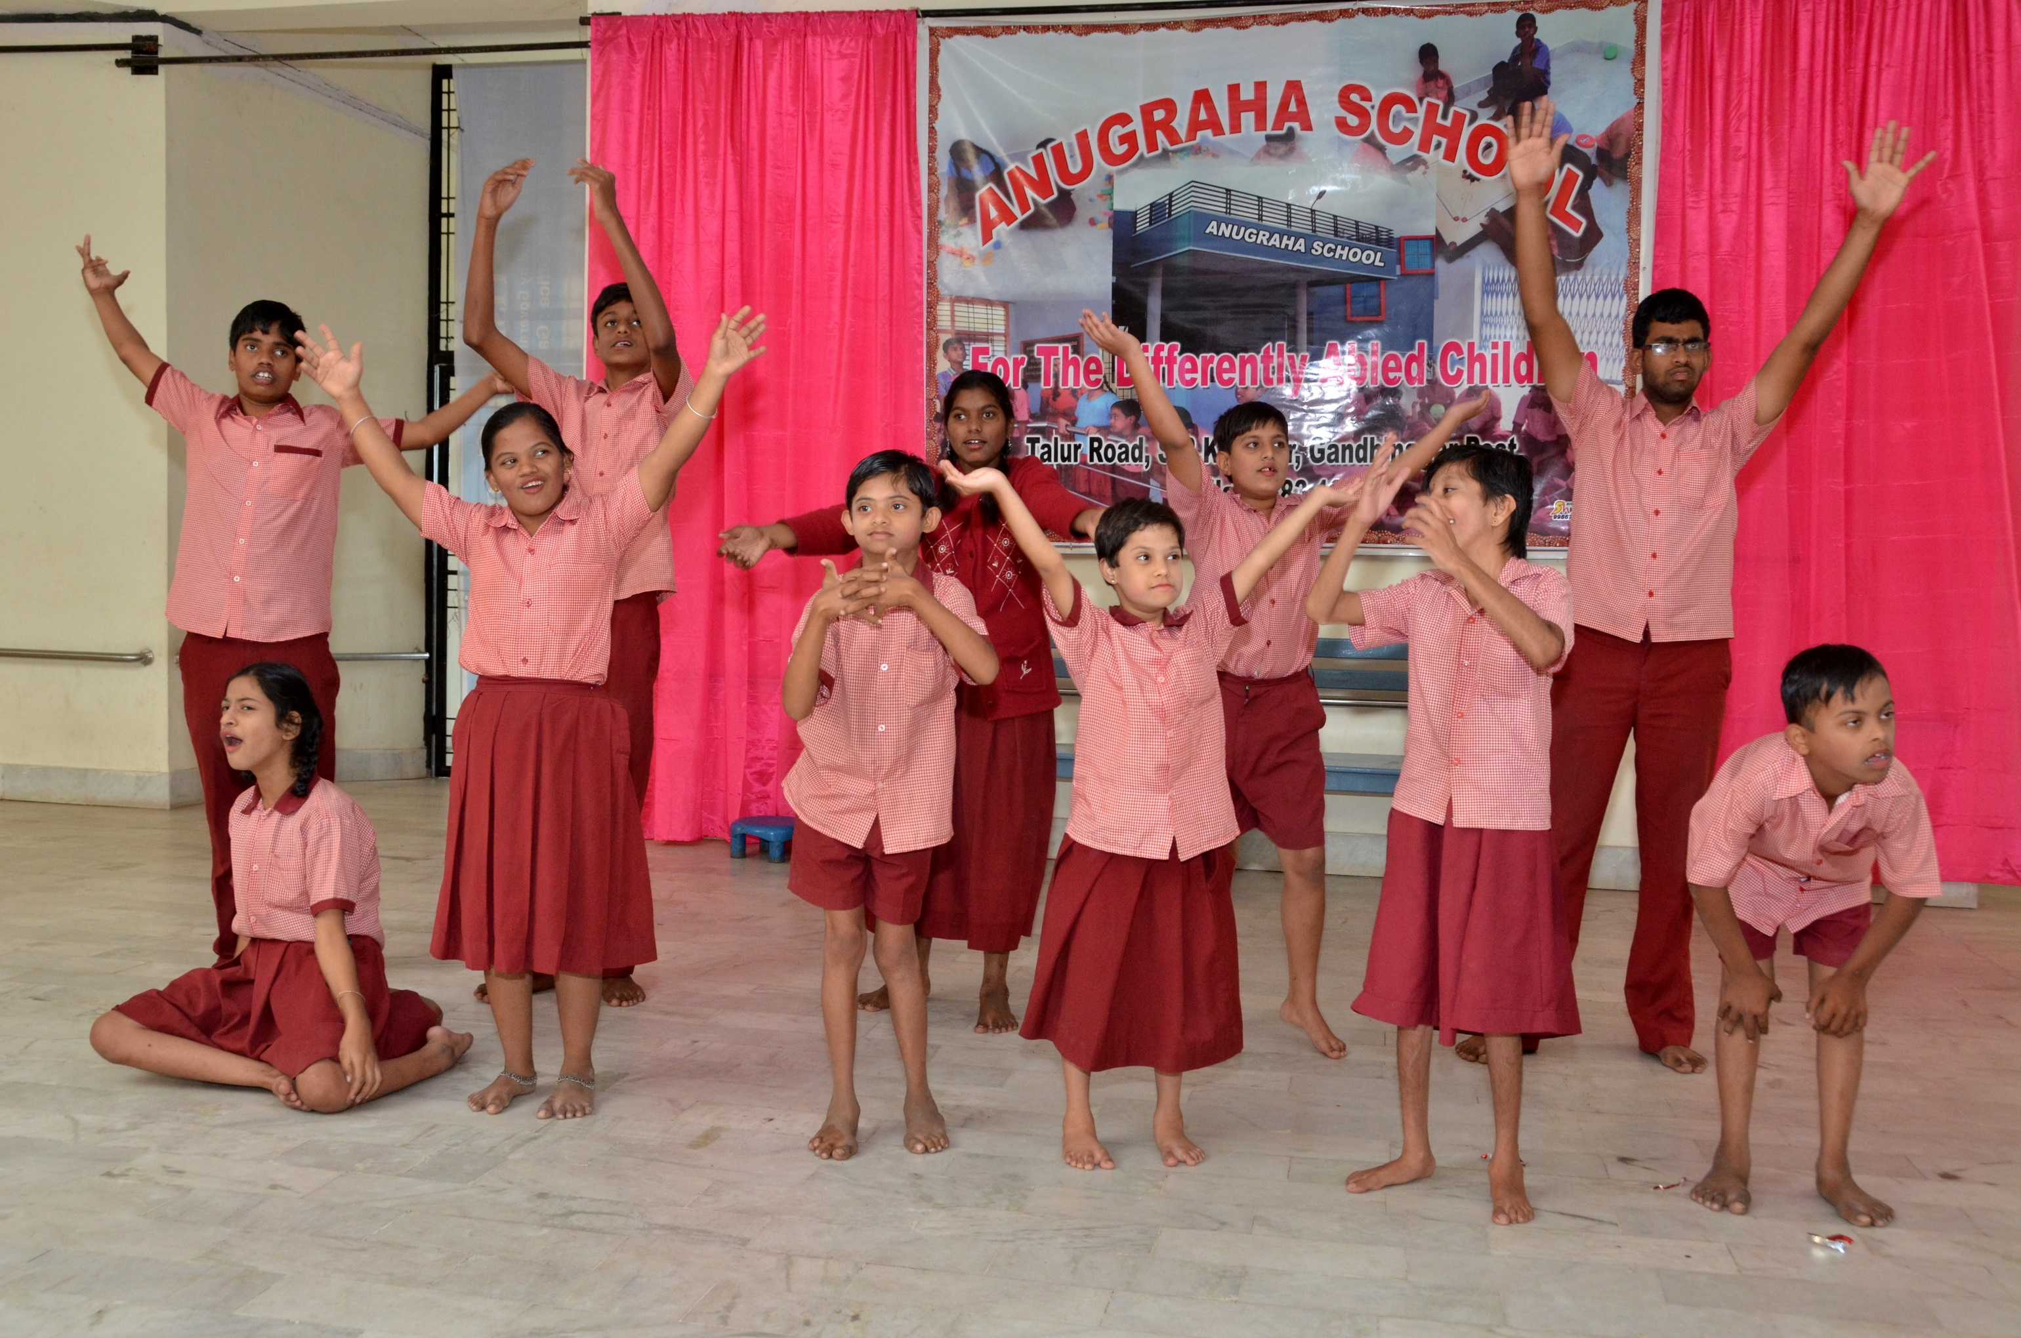
Weltweit miteinander Kirche sein
^{«Ich nähere} ^{mich Dir}
^{mit all} ^{meinen} ^{Sinnen»}
Notes:
In vielen Ländern, so auch in Indien, wird Behinderung oder Krankheit als Fluch oder Bestrafung verstanden. Kinder mit Behinderung werden oft abgeschoben und müssen fern von ihren Familienangehörigen aufwachsen. Diese Kinder hier werden in einer Einrichtung der katholischen Kirche betreut. Oft ist es die Kirche, die sich um kranke, obdach- oder elternlose Kinder oder Kinder mit Behinderung kümmert.

Slide 35
Weltweit miteinander Kirche sein
^{«Ich nähere} ^{mich Dir}
^{mit all} ^{meinen} ^{Sinnen»}

